Slide 1
TUOTANTOTALOUS
Aalto-yliopisto

Slide 2
Sisältö
Mitä tuta on?
Opiskelijaelämää Aallossa
Millaista opiskeleminen on?
Hakeminen
Kysymykset

Slide 3
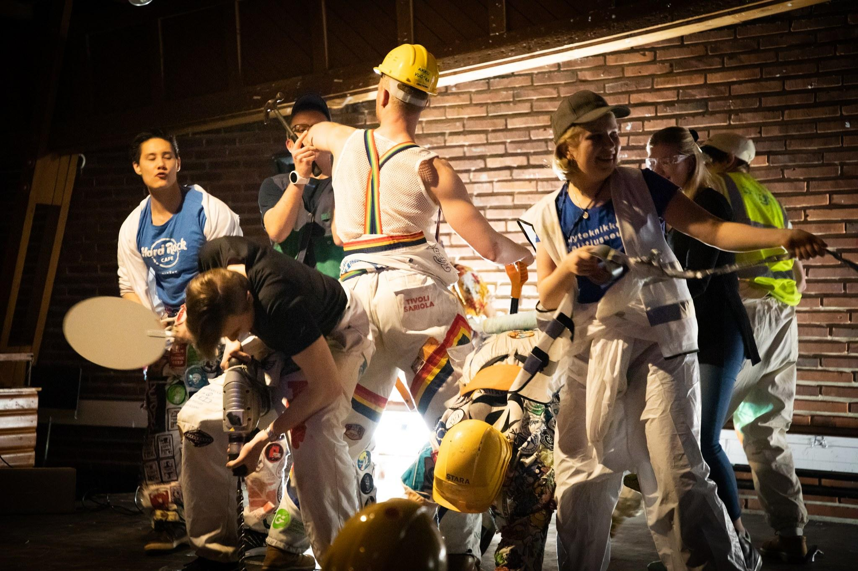
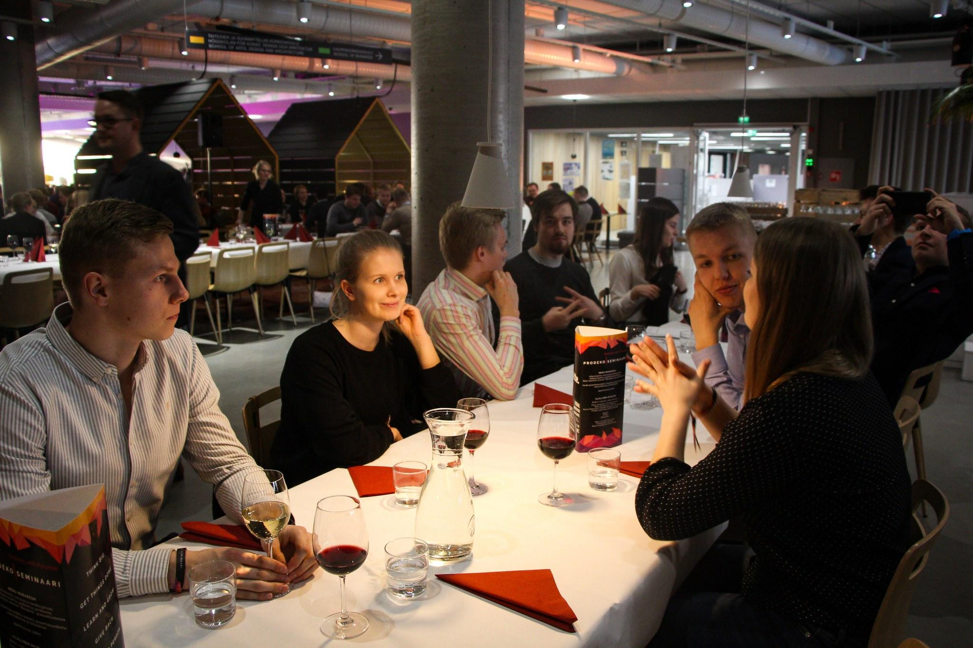
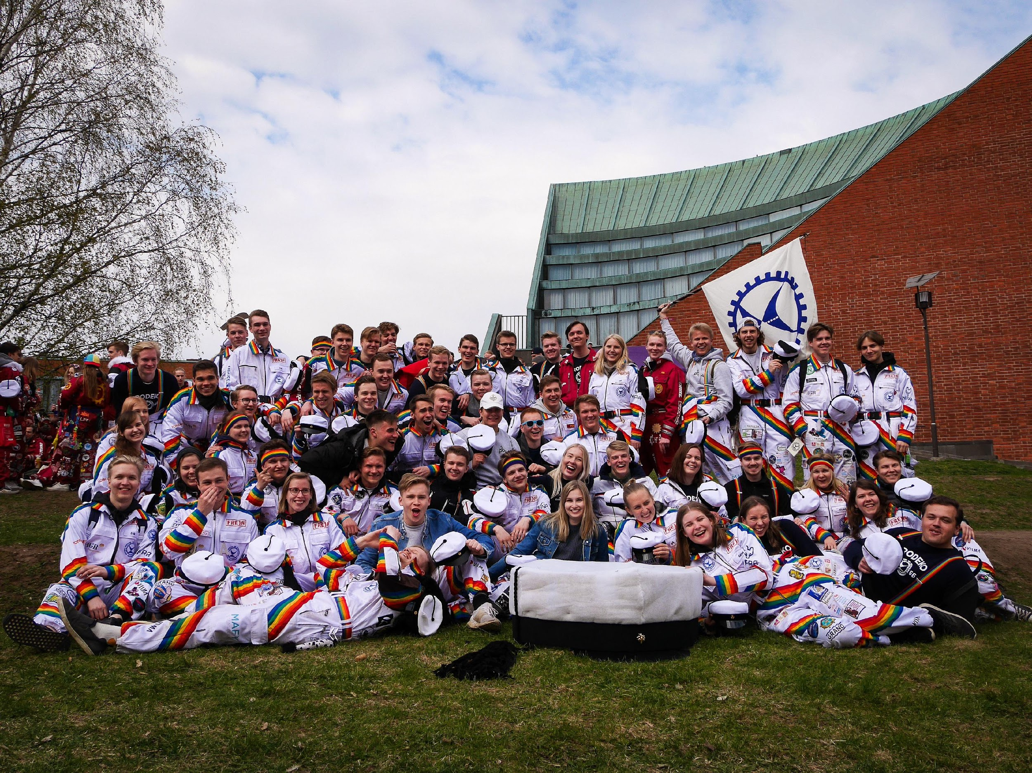
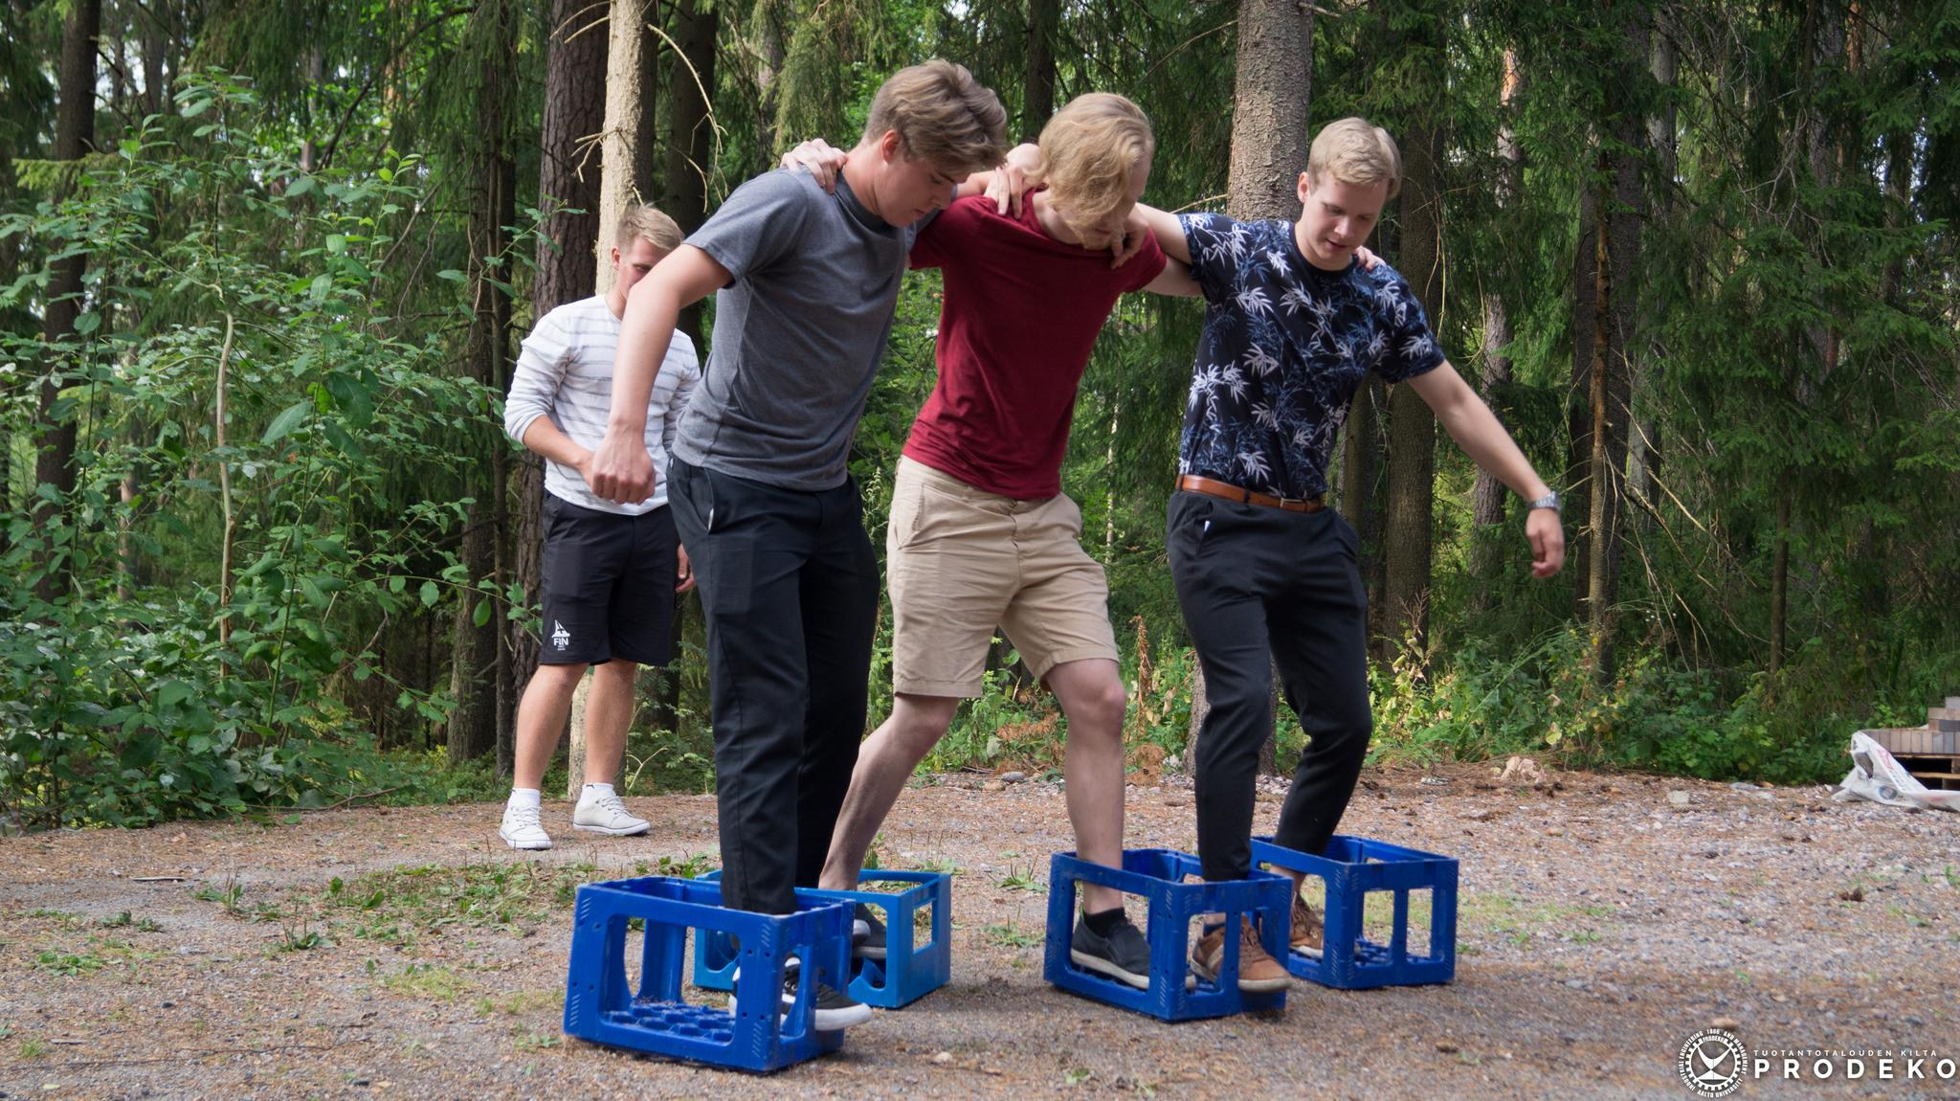
TUTA
Laaja-
alaista osaamista
Tiivis ja inspiroiva yhteisö
Ongelman-ratkaisua
Tekniikkaa ja liiketoimintaa
Notes:
Jack of All Trades = Tuotantotalous on laaja-alaista osaamista kaikessa.
Tuotantotalous tarjoaa mahdollisuuden toimia millä tahansa alalla. Antaa loistavat mahdollisuudet seurata juuri omia kiinnostuksen kohteita.
Kaikki mitä vain haluaa tehdä, on saavutettavissa.
Voi antaa esimerkkejä aina startupeista, juhlien järkkäämiseen ja ihmiskonsultointiin. Kaikkea pääsee tekemään jo opiskeluaikana.
Aaltoon otetaan sisään n. 60 opiskelijaa vuodessa, porukka tiivis ja kaikki tuntee toisensa. Aloittavia vähän verrattuna muihin aloihin. Ei keskinäistä kilpailua!
Vanhempien opiskelijoiden kanssa tulee oltua paljon tekemisissä.
Tuta on tosi jees ala, jos ei tiedä mitä haluaa tehdä isona.

Slide 4

Aalto-yliopisto
Kauppakorkeakoulu
Teknillinen korkeakoulu
Taiteiden ja suunnittelun korkeakoulu
Kemian tekniikan korkeakoulu
Perustieteiden korkeakoulu
Sähkötekniikan korkeakoulu
Insinööritieteiden korkeakoulu
Teknillinen psykologia
Tietotekniikka
Tuotantotalous
Informaatioverkostot
Teknillinen fysiikka ja matematiikka
Notes:
Alimman rivin kanssa eniten samantyyppisiä opintoja.

Slide 5
TUTKINTO
Kandiohjelma
180 op
3 vuotta
Maisterivaihe
120 op
2 vuotta
Diplomi-insinööri
Notes:
Ohjelmat ei pelkästään tutaa, seuraavalla dialla tarkemmin.

Slide 6
KANDIOHJELMA
TUOTANTOTALOUS
70 op
Tuotantotalous 1
Ryhmätoiminta ja organisointi
Operaatioiden johtaminen
. . .
MATEMATIIKKA 30 op
Differentiaalilaskenta 1&2
Matriisilaskenta
. . .
SIVUAINE 25 op
Tekninen sivuaine
YLEISET KURSSIT 10 op
VAPAASTI VALITTAVAT
25 op
Esim. vaihto-opinnot
FYSIIKKA 10 op
TIETOTEKNIIKKA 10 op
Notes:
Luentoja, laskareita, ryhmätöitä, omatoimista opiskelua.
Esimerkkinä ensimmäisen vuoden kevään viikkoaikataulu.
Kestävä arvonluonti => tutakurssi, esim. minkä projektin teit?
Aineen rakenne => fysiikka, labrat ja tehtäviä
Tietokannat => ohjelmointi, avaamista tietokannoista
Operaatioiden johtaminen => tuta, kerro muoviautoprojektista
Opiskelija päättää itse opintojensa tahdin!

Slide 7
VIIKKOAIKATAULU
 | Maanantai | Tiistai | Keskiviikko | Torstai | Perjantai
10:00 | Tuotejohtaminen kokous | Aineen rakenne, luento | Aineen rakenne, luento | Kestävä arvonluonti, luento | Operaatioiden johtaminen, luento
12:00 |  | Tietokannat, luento | Kestävä arvonluonti, ryhmätyö | Aineen rakenne, laskuharjoitus
14:00 |  | Tietokannat, ryhmätyö | Operaatioiden johtaminen, luento
16:00 |  |  | Aineen rakenne, laboratoriotyö
Notes:
Suurin osa opiskelusta itsenäistä opiskelua tai ryhmätyöskentelyä.
Kandissa sivuainetta 25op (tekninen sivuaine) ja vapaasti valittavia myös 25op.
Maisterivaiheessa sivuainetta 20op (tekninen sivuaine).
Sivuaineesta löytyy vaihtoehtoja niin koodaajalle, teollisuudesta kiinnostuneelle, energia ja ympäristöasioista kiinnostuneelle yms.

Slide 8
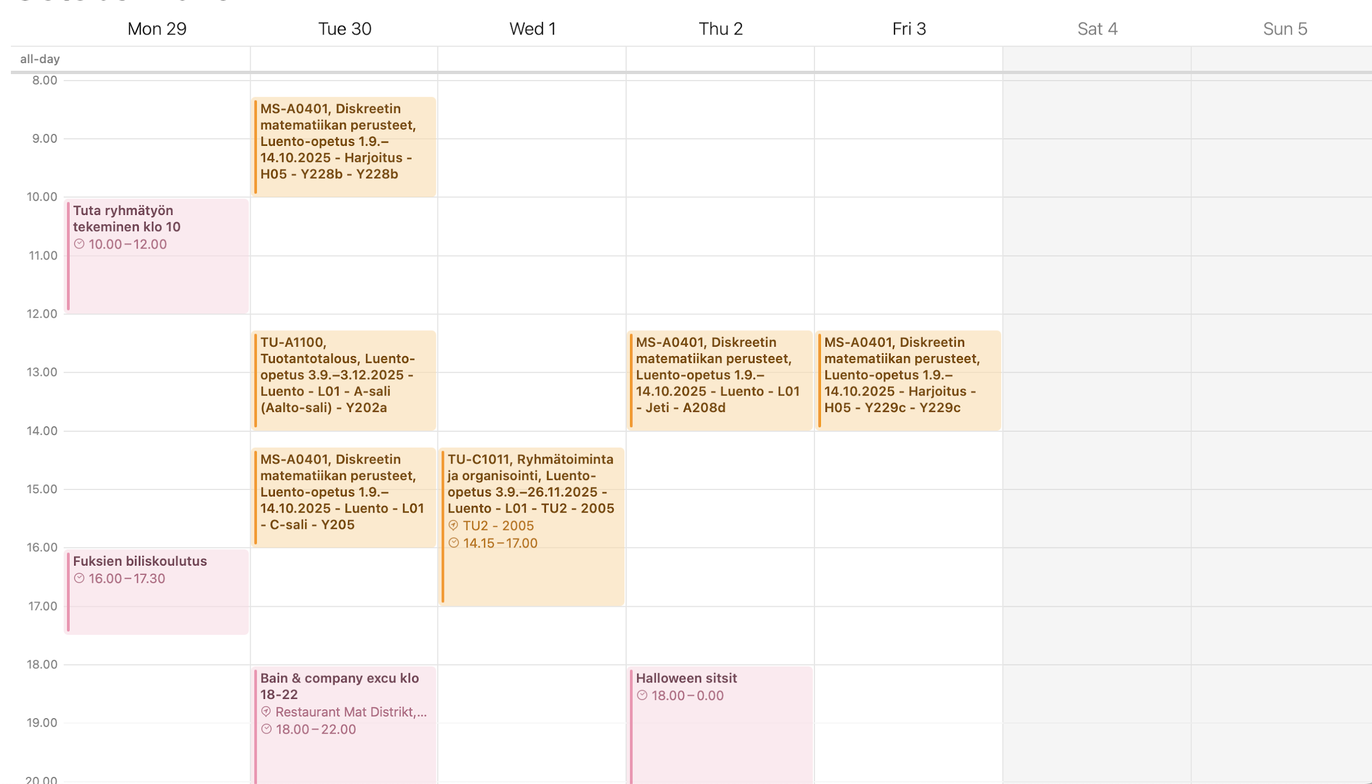
Meidän viikkoja
Notes:
Luennot tai laskuharjotukset eivät ole pakollisia yleensä
Ohjelmointi 1
1 ja 2 periodin mittasia kursseja -> luennot 1 tai 2 / Viikko
5 periodia mut vika periodi tavallaan jo kesällä, teekkarin vuosi loppuu oikeastaan Wappuun!
kursseja aina monta samaa aikaa ja pystyy helposti keventämään opintoja vähentämällä kursseja!

Slide 9
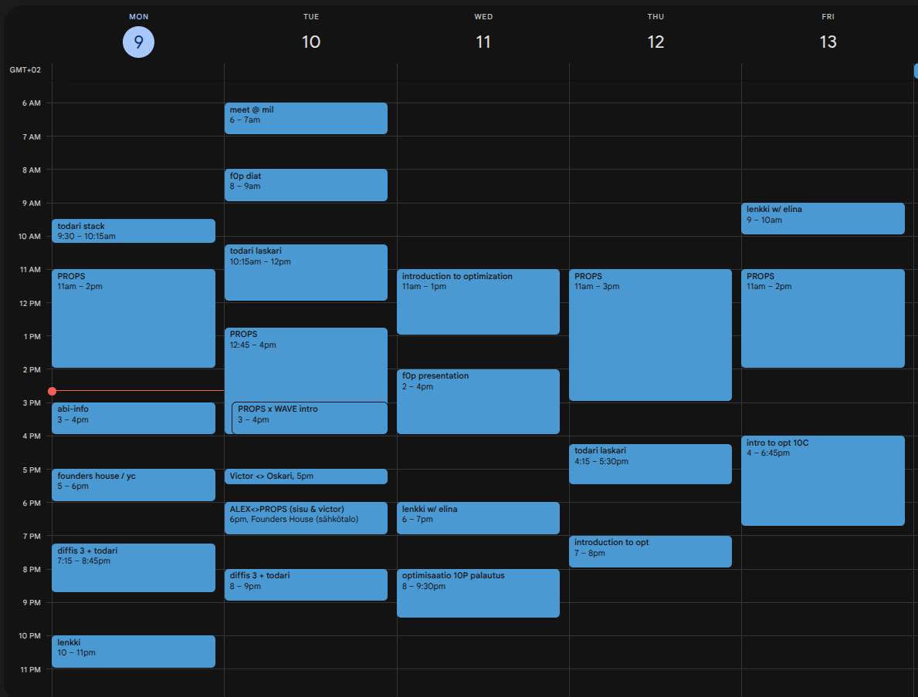
Notes:
Luennot tai laskuharjotukset eivät ole pakollisia yleensä
Ohjelmointi 1
1 ja 2 periodin mittasia kursseja -> luennot 1 tai 2 / Viikko
5 periodia mut vika periodi tavallaan jo kesällä, teekkarin vuosi loppuu oikeastaan Wappuun!
kursseja aina monta samaa aikaa ja pystyy helposti keventämään opintoja vähentämällä kursseja!

Slide 10
KENELLE?
Johtajuus
Päätöksenteko
Rahoitus
Vastuullisuus
Ongelmanratkaisu
Yrittäjyys
Strategia
Tekniikka
Kauppis
Vähän kaikki
Notes:
Kiinnostus tekniikkaan ja/tai talouteen ja/tai yhteiskuntaan
Itsensä haastaminen ja kunnianhimo, varma työllistyminen
Jos ei tiedä, mitä haluaa tehdä => erilaisiin toimialoihin ja yrityksiin tutustuminen avaa ovia ja uusia ajatuksia
Yhteisössä todella erilaisia ihmisiä, tavoitteita ja urapolkuja

Slide 11
TULEVAISUUS
Toimitusjohtaja
Talousjohtaja
Yrittäjä
Startup
Investointipankkiiri
Konsultti
Sijoitusjohtaja
Tuotekehityspäällikkö
Ohjelmistosuunnittelija
Henkilöstöjohtaja
Projektipäällikkö
Professori
Asiantuntija
Talous
TUTA-DI
Tekniikka
Notes:
Yhdistettynä tekniikkaa ja taloutta sekä ihmisläheisyyttä.
Tuta avaa mahdollisuuksia melkein kaikille toimialoille.

Slide 12














Notes:
Prodekolaisten perustamia/omistamia/johtamia yrityksiä
Voi tulla vastaan jo orientaatioviikolla!

Slide 13






YLIOPISTOT
*Alkaa 2024
Notes:
Kaikki yliopistot missä on mahdollista opiskella Tuotantotaloutta:
Oulu
Aalto, Espoo
Vaasa
Tampere
LUT, Lappeenranta
Lisänä Aallossa on informaatioverkostot, joka on samantyyppinen ala kuin tuta sekä Tampereella tietojohtaminen.
Muita teknillisiä aloja on mahdollista opiskella myös Turussa ja Jyväskylässä.

Slide 14
MIKSI JUURI AALTOON?
Monipuolisuus
Tekniikka, kauppatieteet, taideteollisuus
Kansainväliset tutkinto-ohjelmat ja sivuaineet
Yrityskontaktit
Sijainti pk-seudulla
Suurimpien yritysten pääkonttorit lähellä
Aallon TUTA:n asema yritysmaailmassa
Arvostus
Korkeimmat teknisten alojen pääsyrajat
Arvostetuin teknillinen yliopisto Suomessa
Notes:
Aallon tuta erikoistuu ehkä enemmän yritystoimintaan kuin muut tutat -> tuotantolaitoksiin.
Koska:
prodeko tehnyt töitä yhteyksien eteen
paljon alumneja, jotka ovat kiinnostuneita ⇔ prodeko on kiinnostunut yrityksien yhteistöistä
pääkonttorit lähellä, sijainti mahdollistaa esim. excut

Slide 15
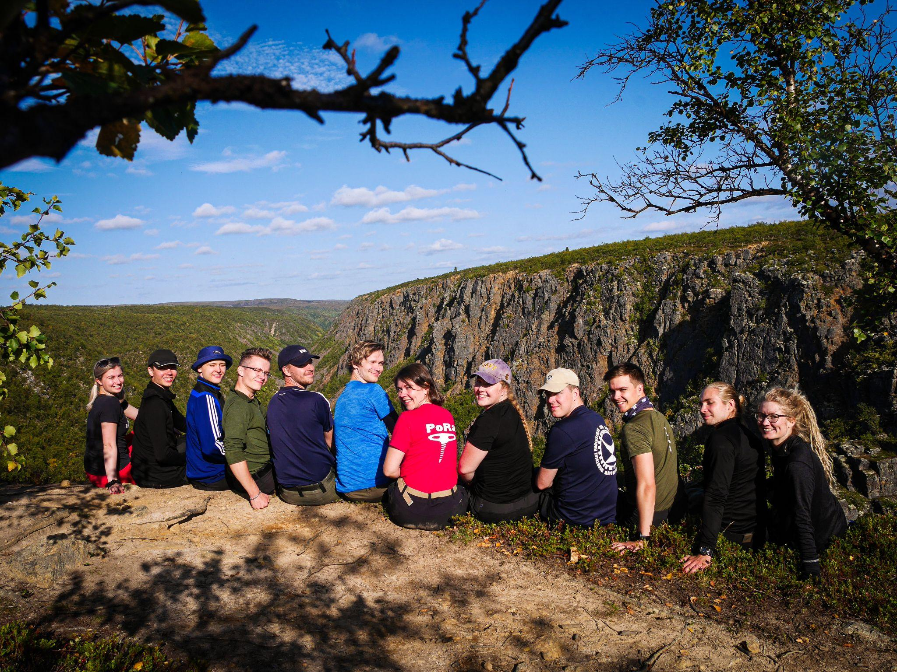
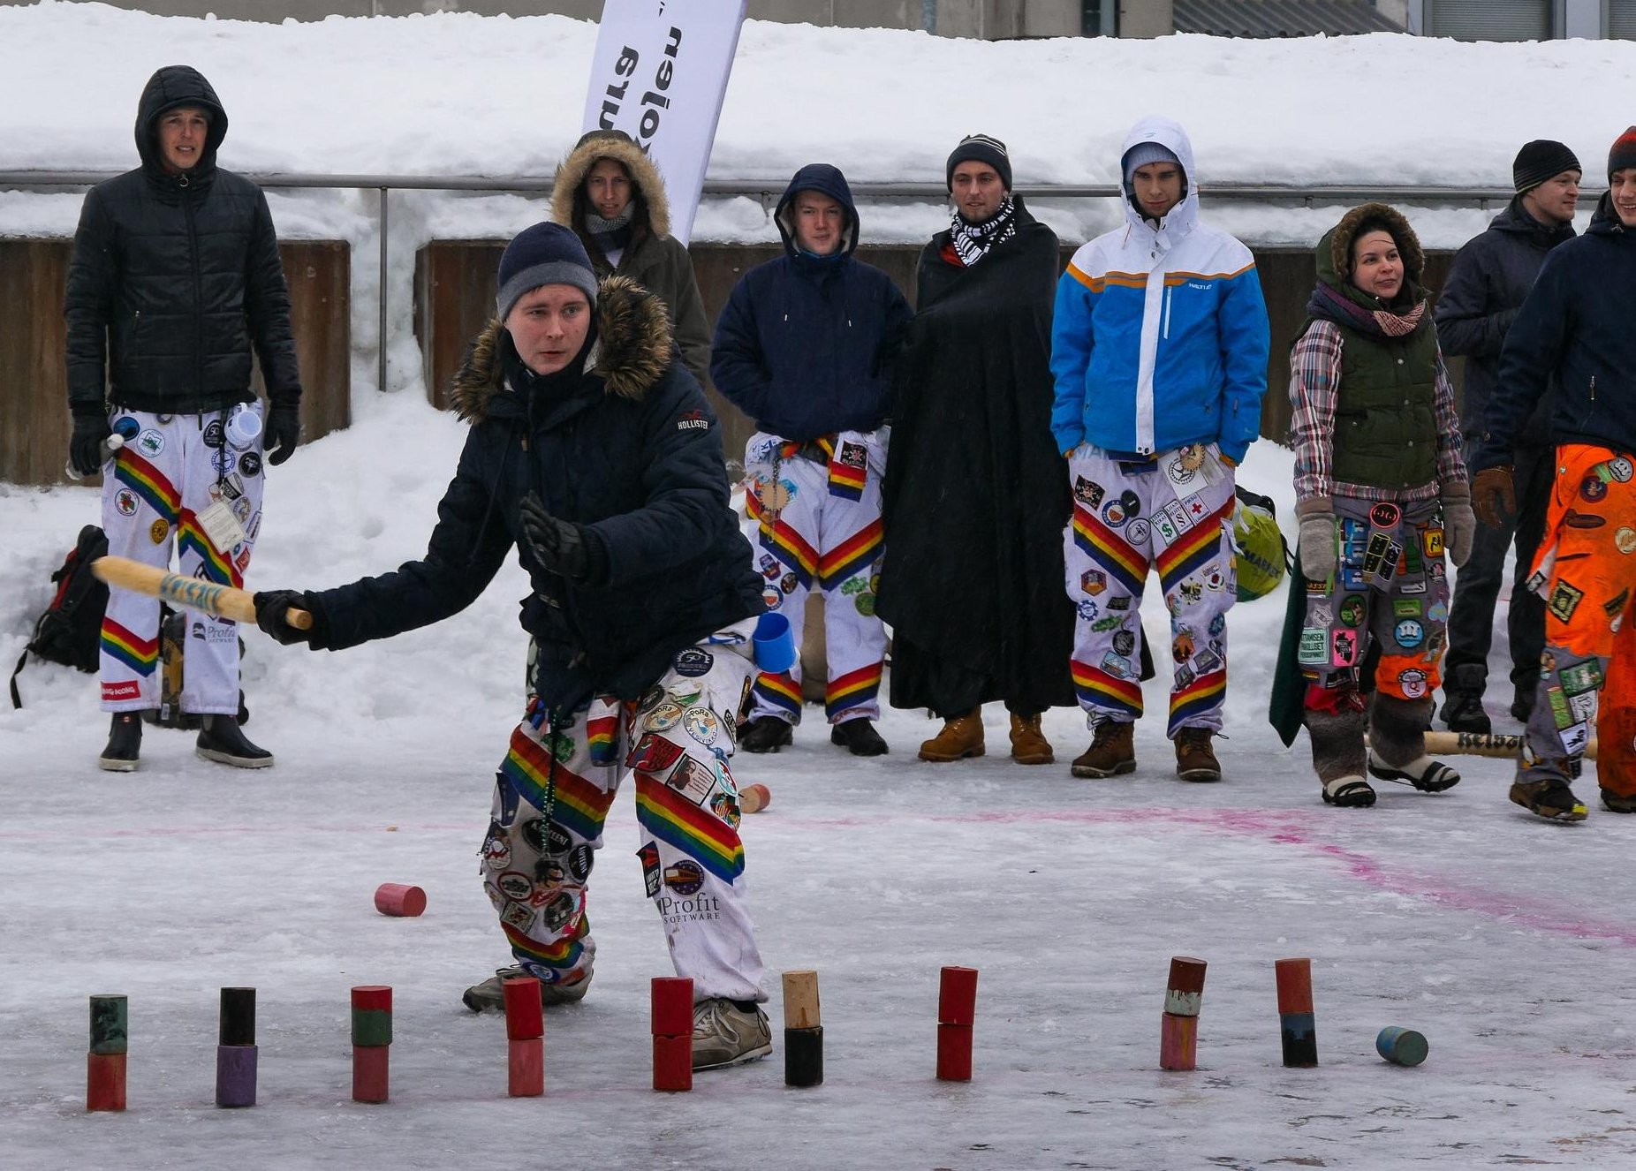
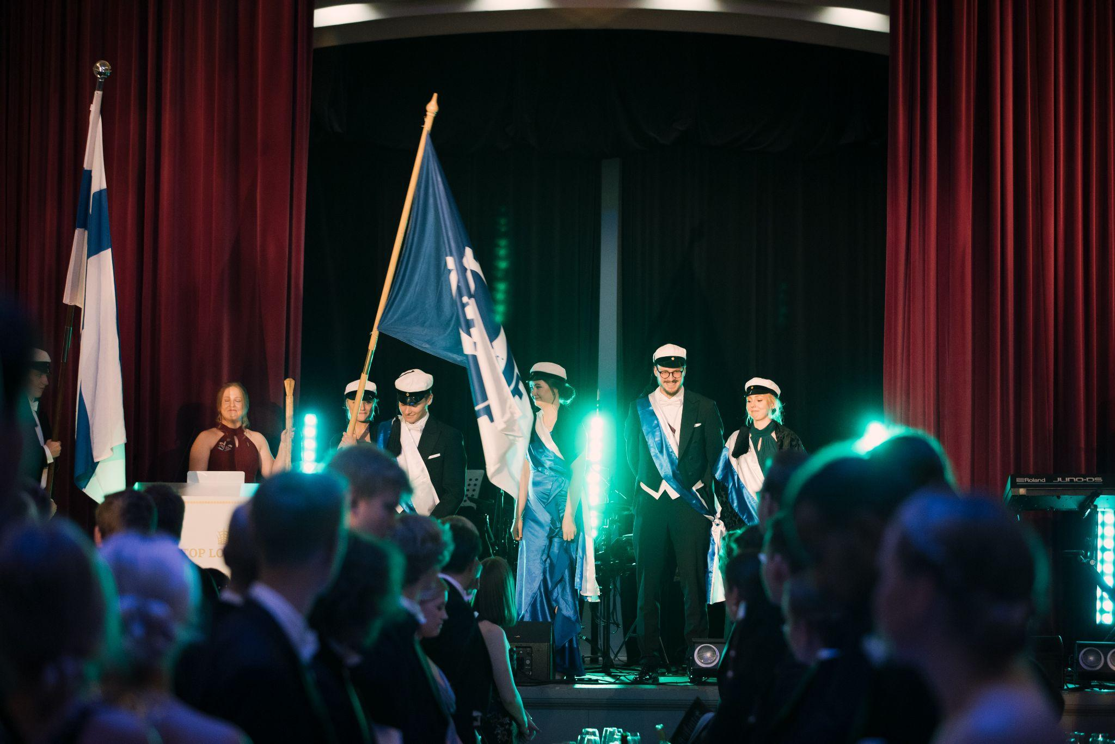
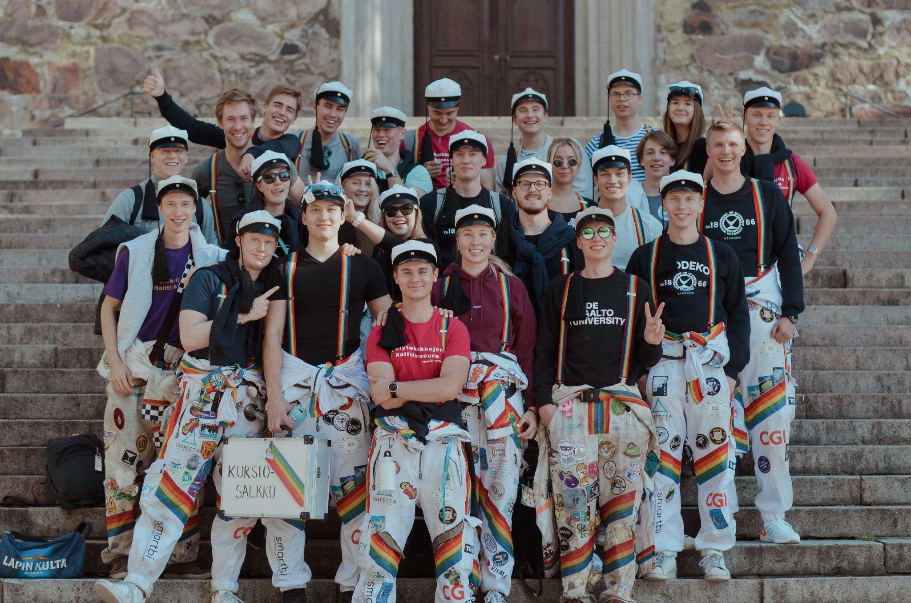
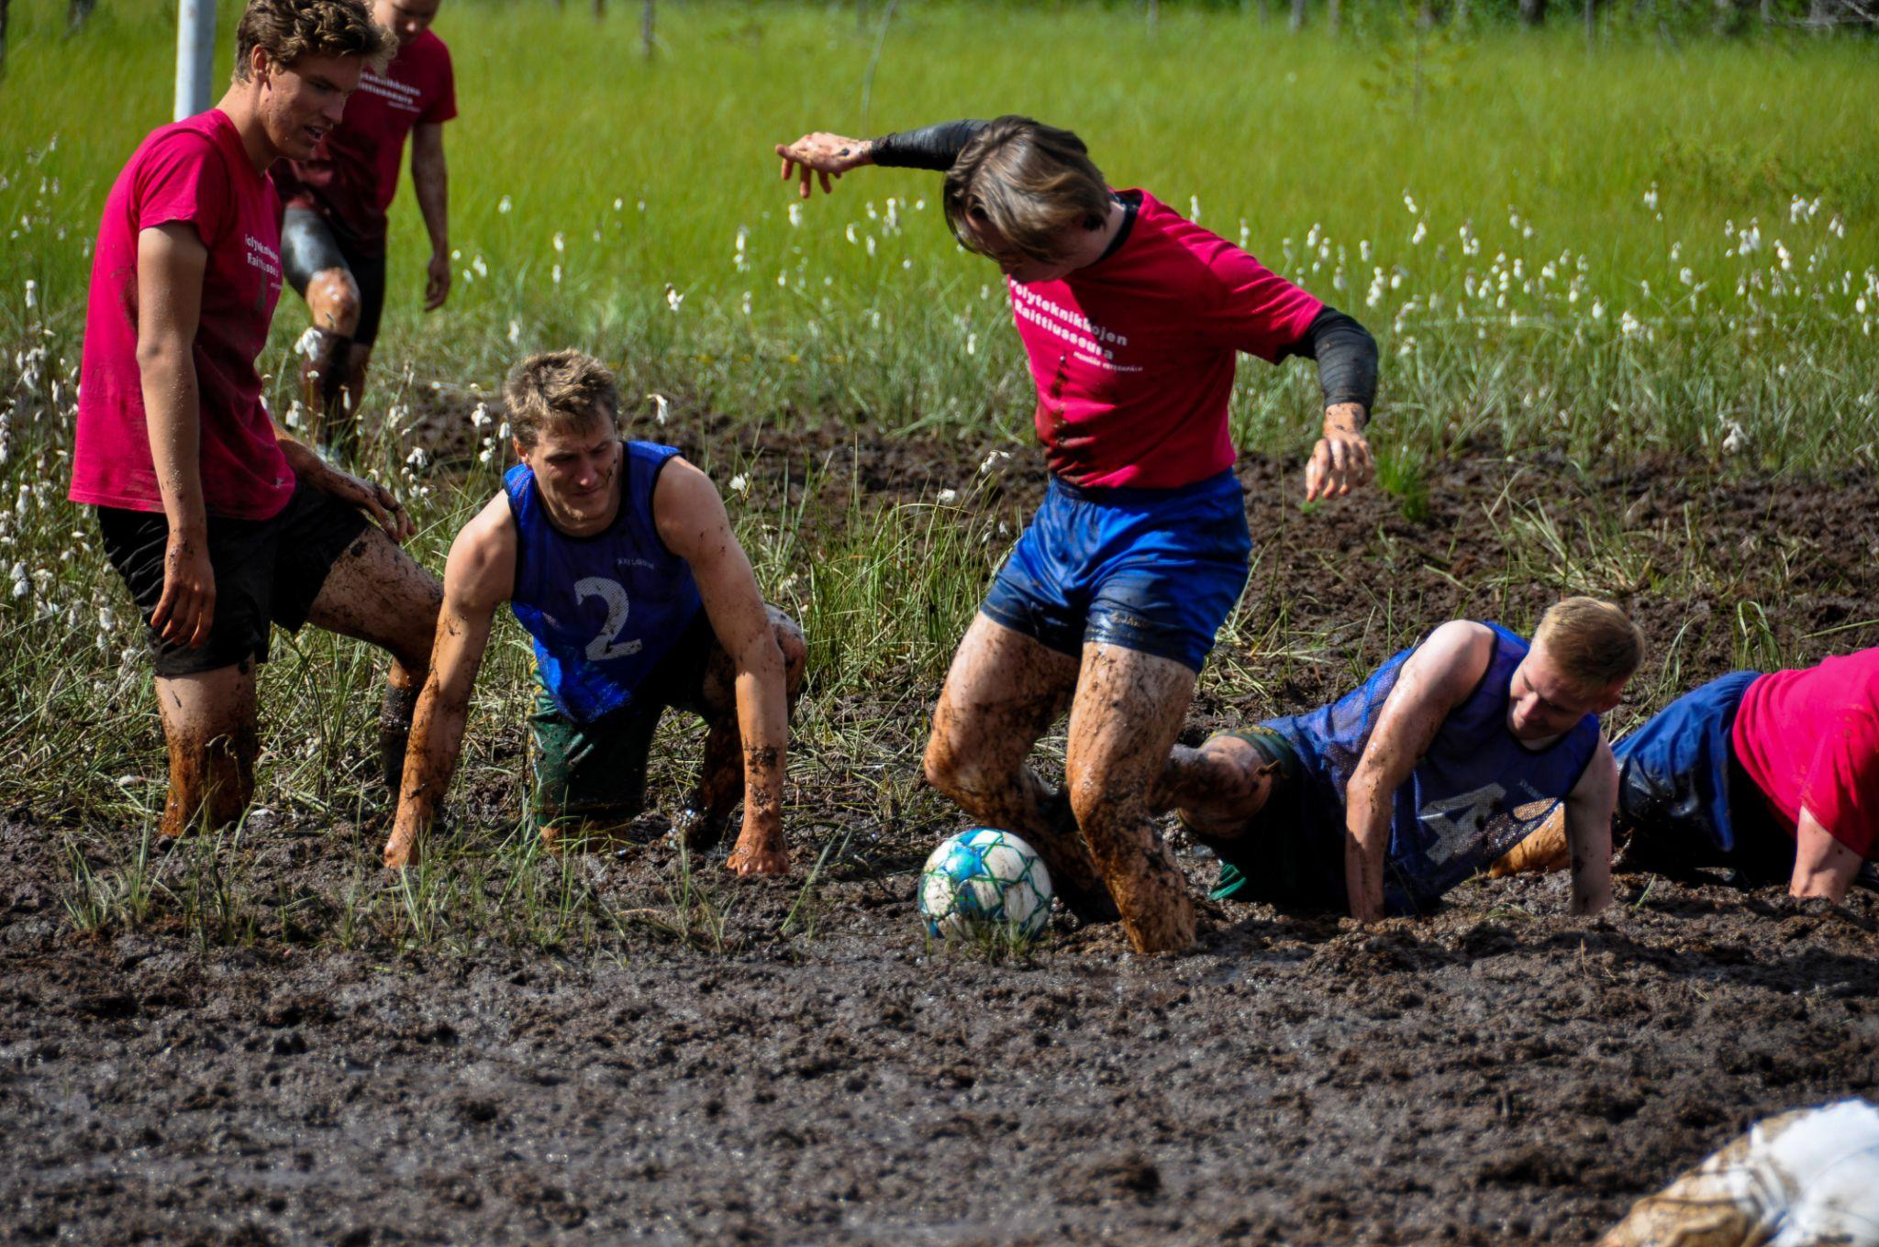
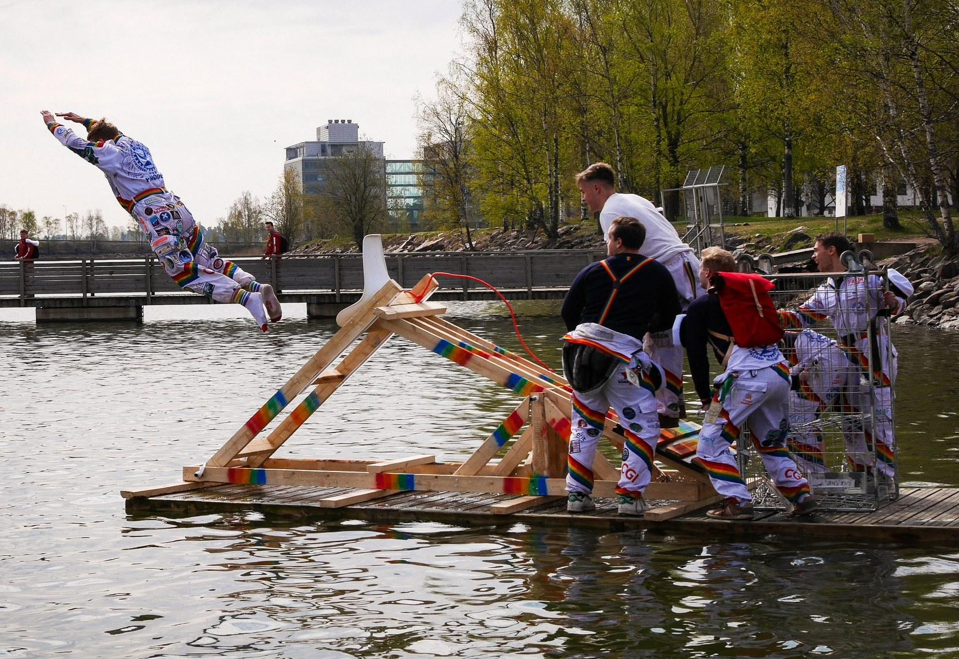
OPISKELIJAELÄMÄ
Notes:
AYY, PoRa ja Prodeko tarjoaa kaikenlaista vastapainoa opiskeluille aina sitseistä suofutikseen!

Slide 16
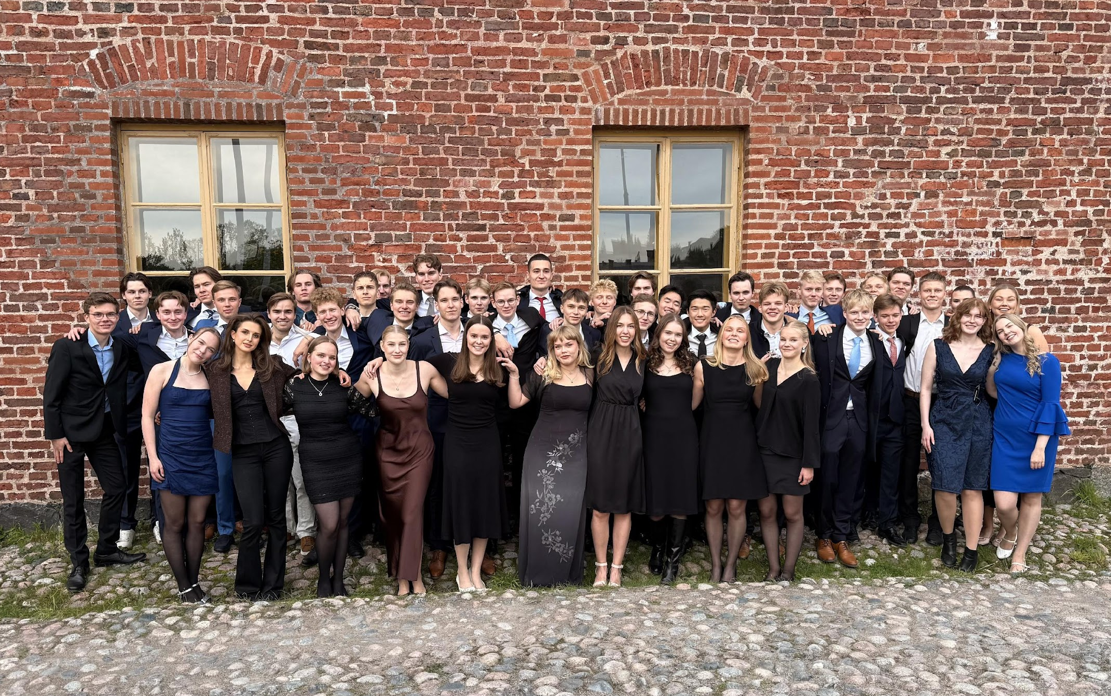
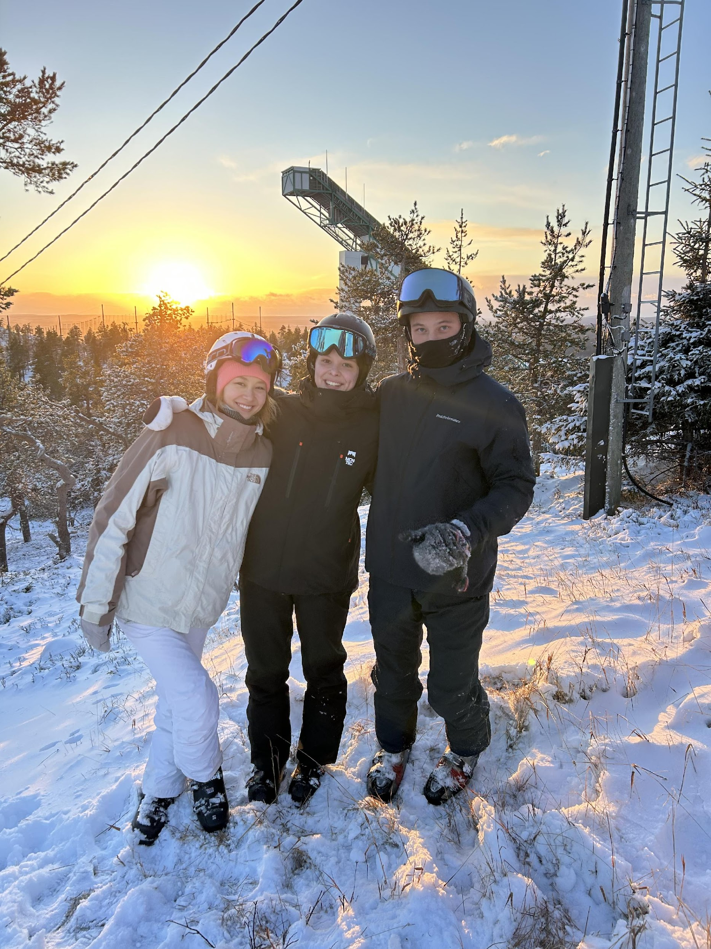
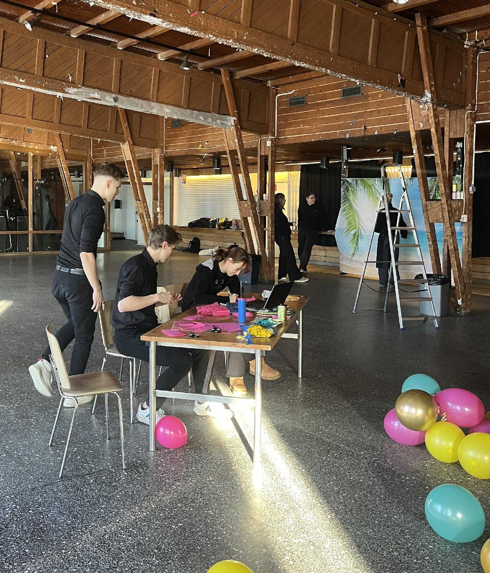
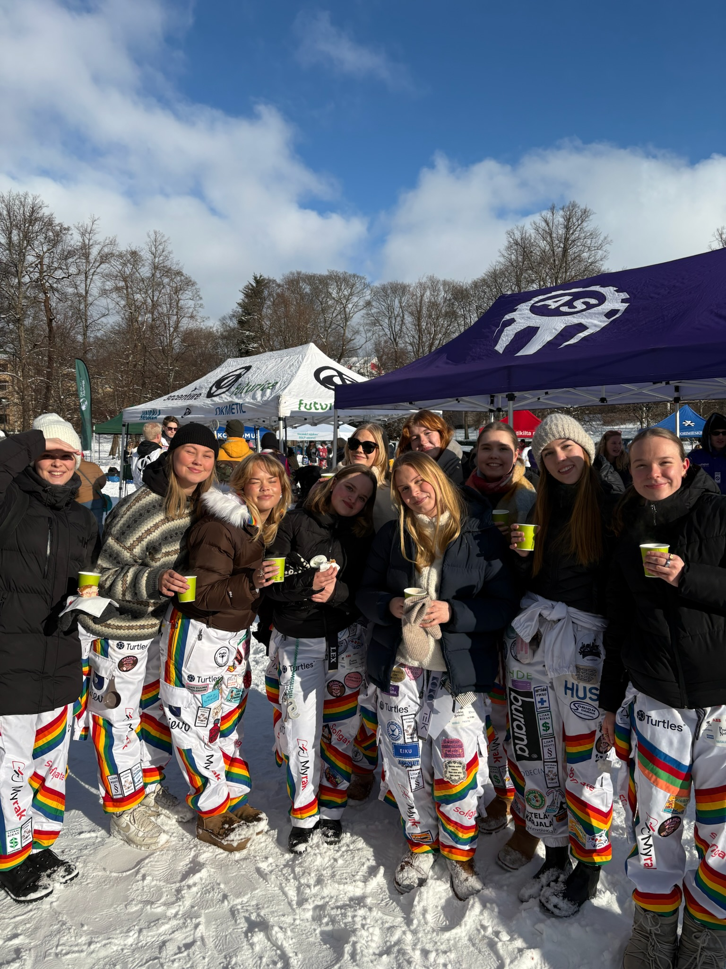
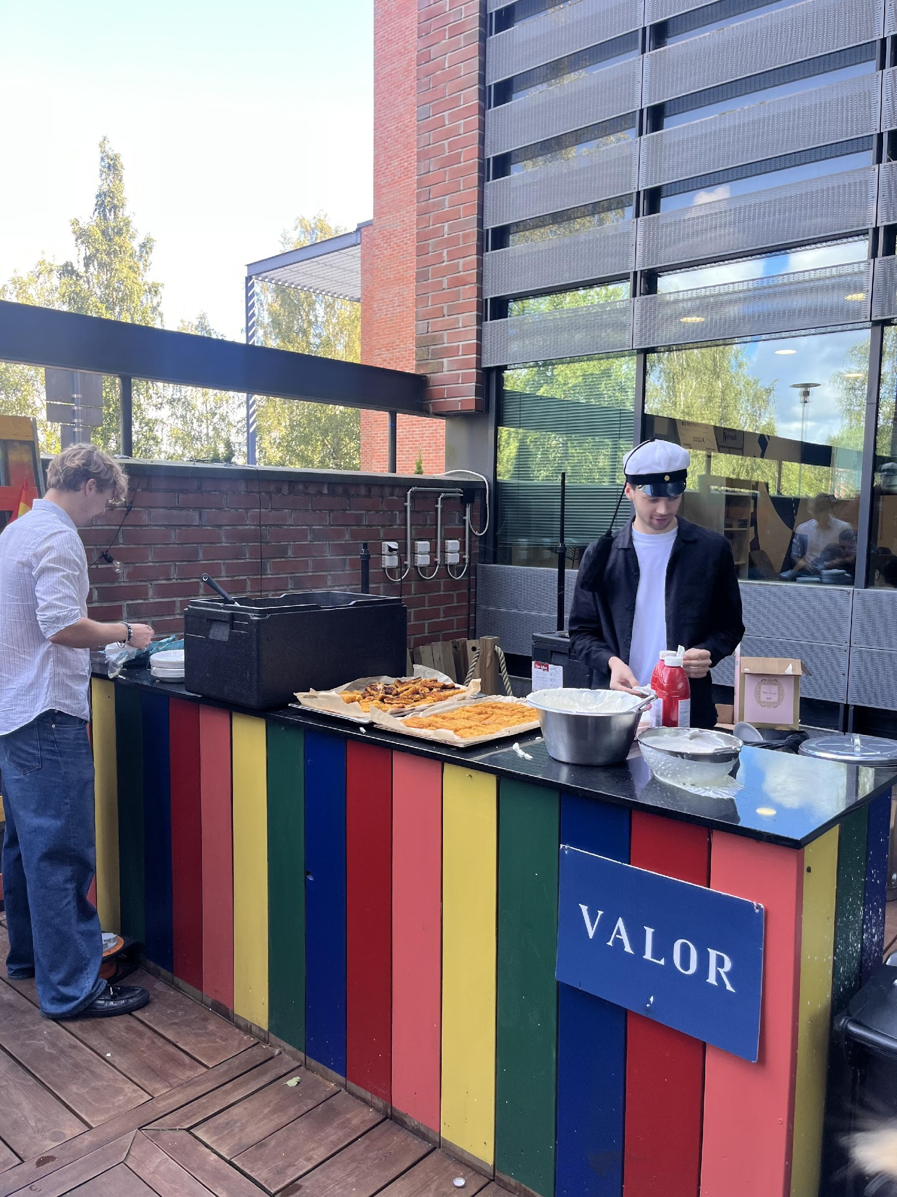
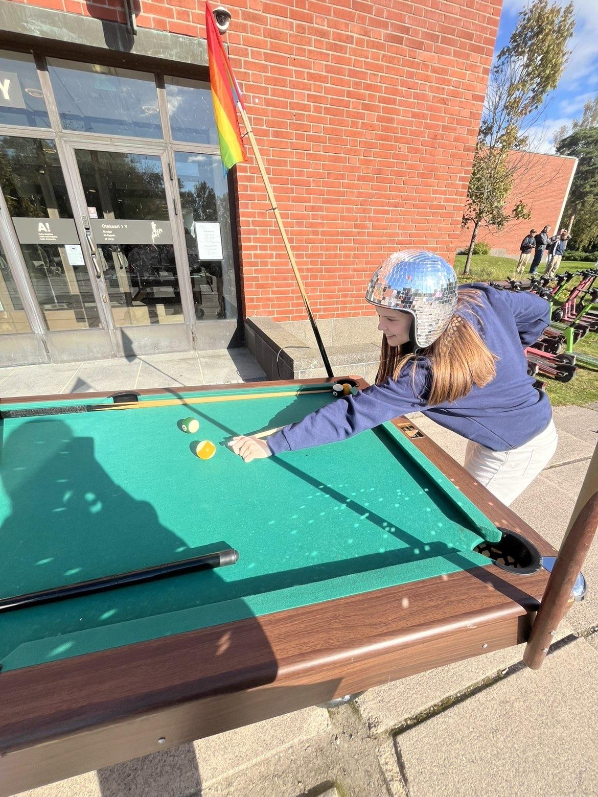
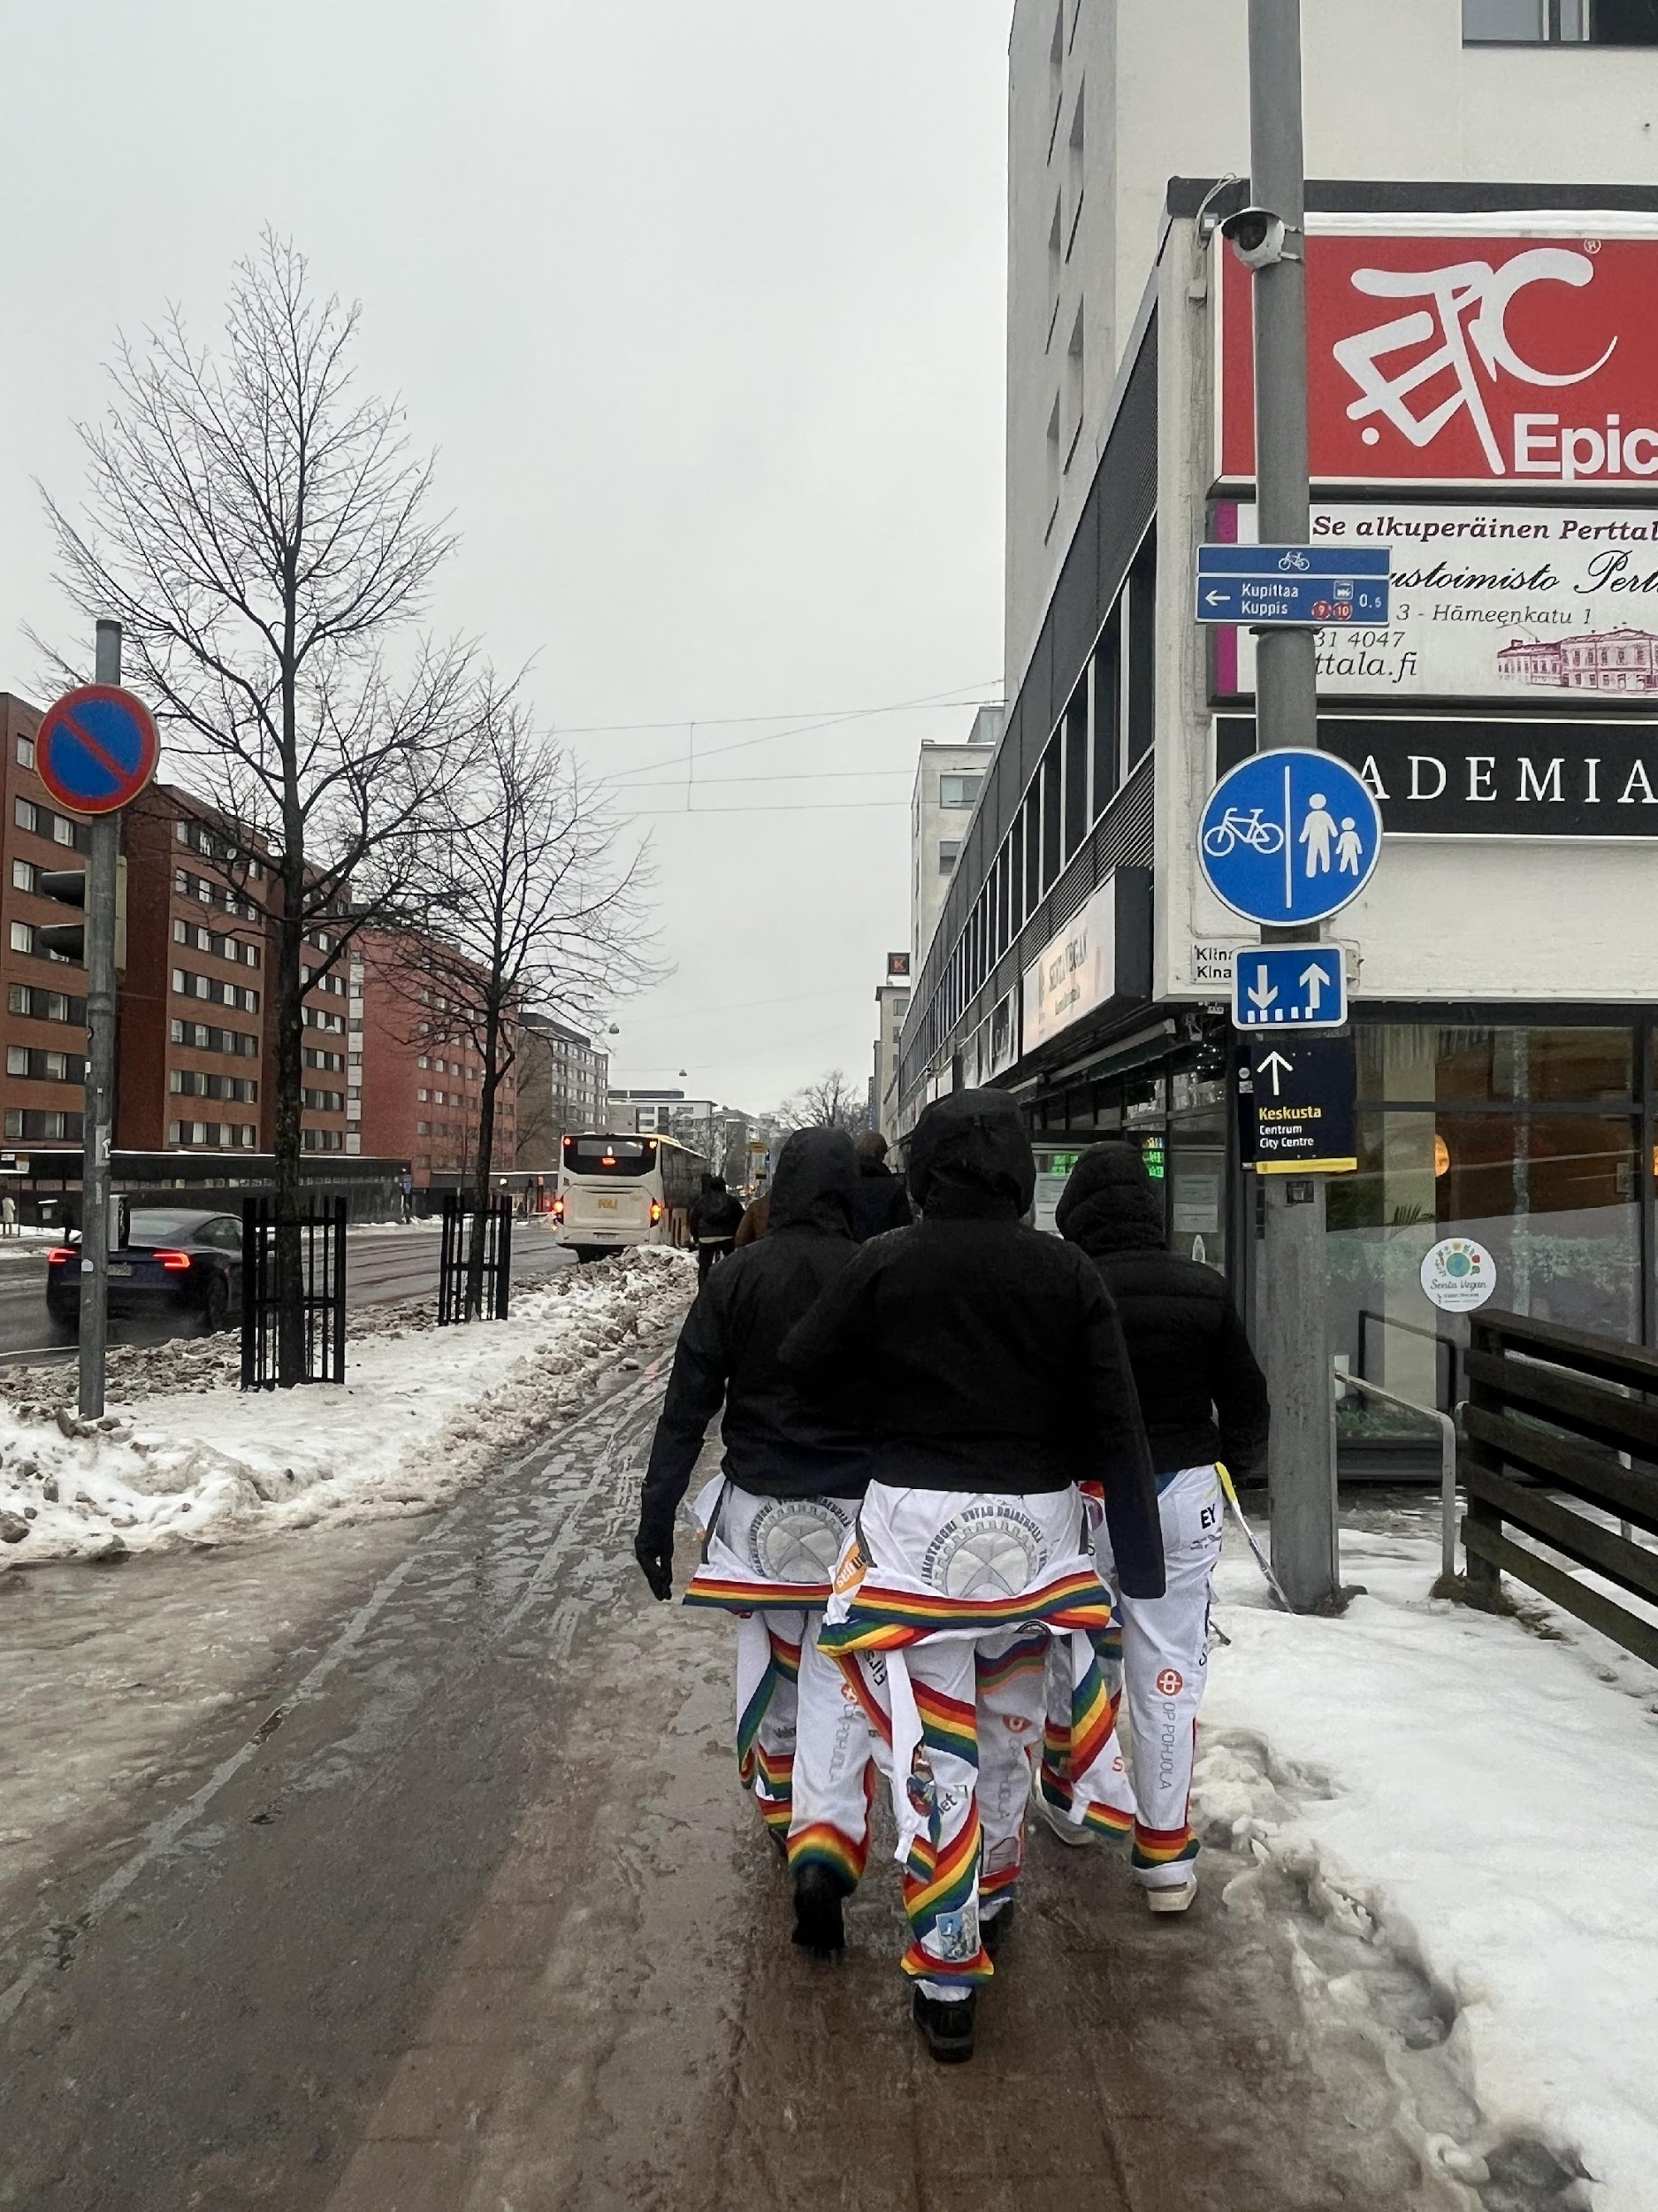
Notes:
fuksi
kilta
orientaatioviikko

Slide 17
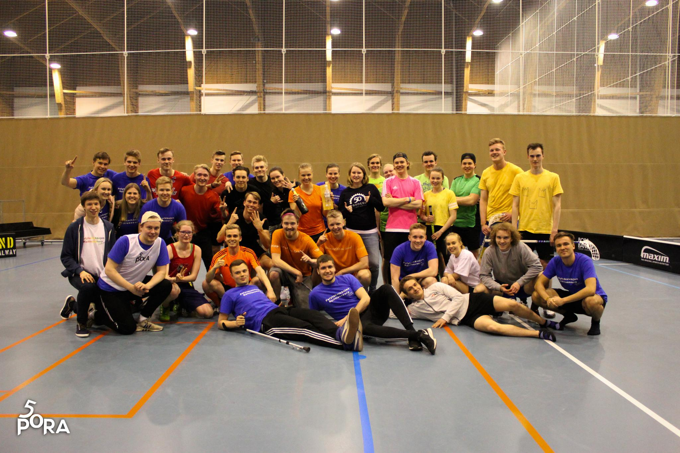
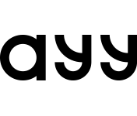
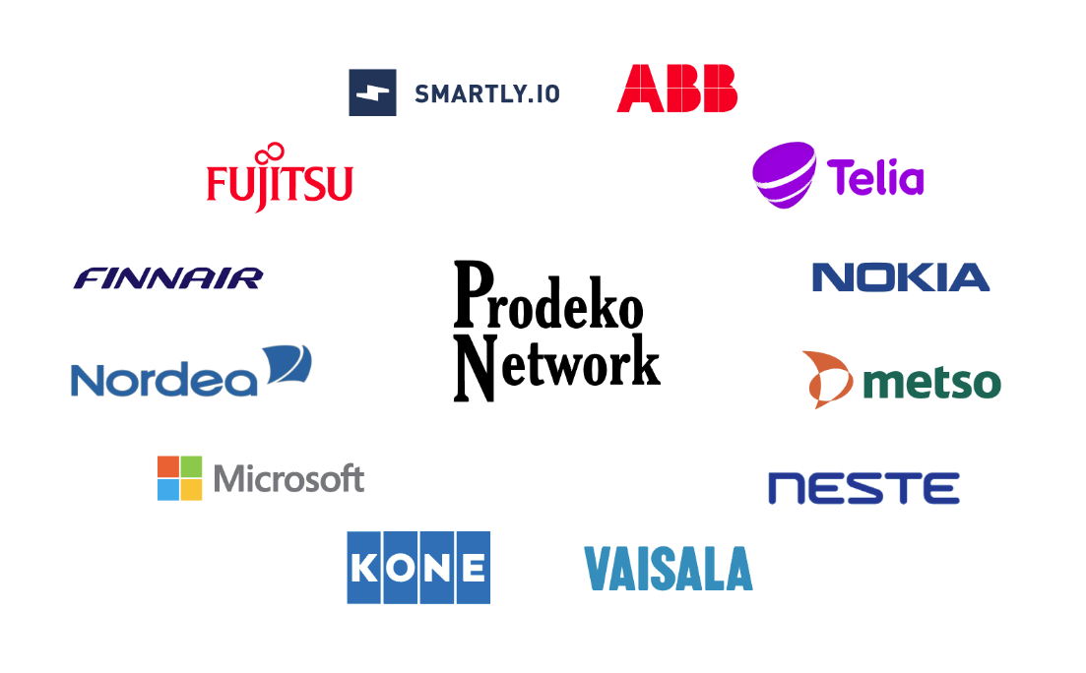


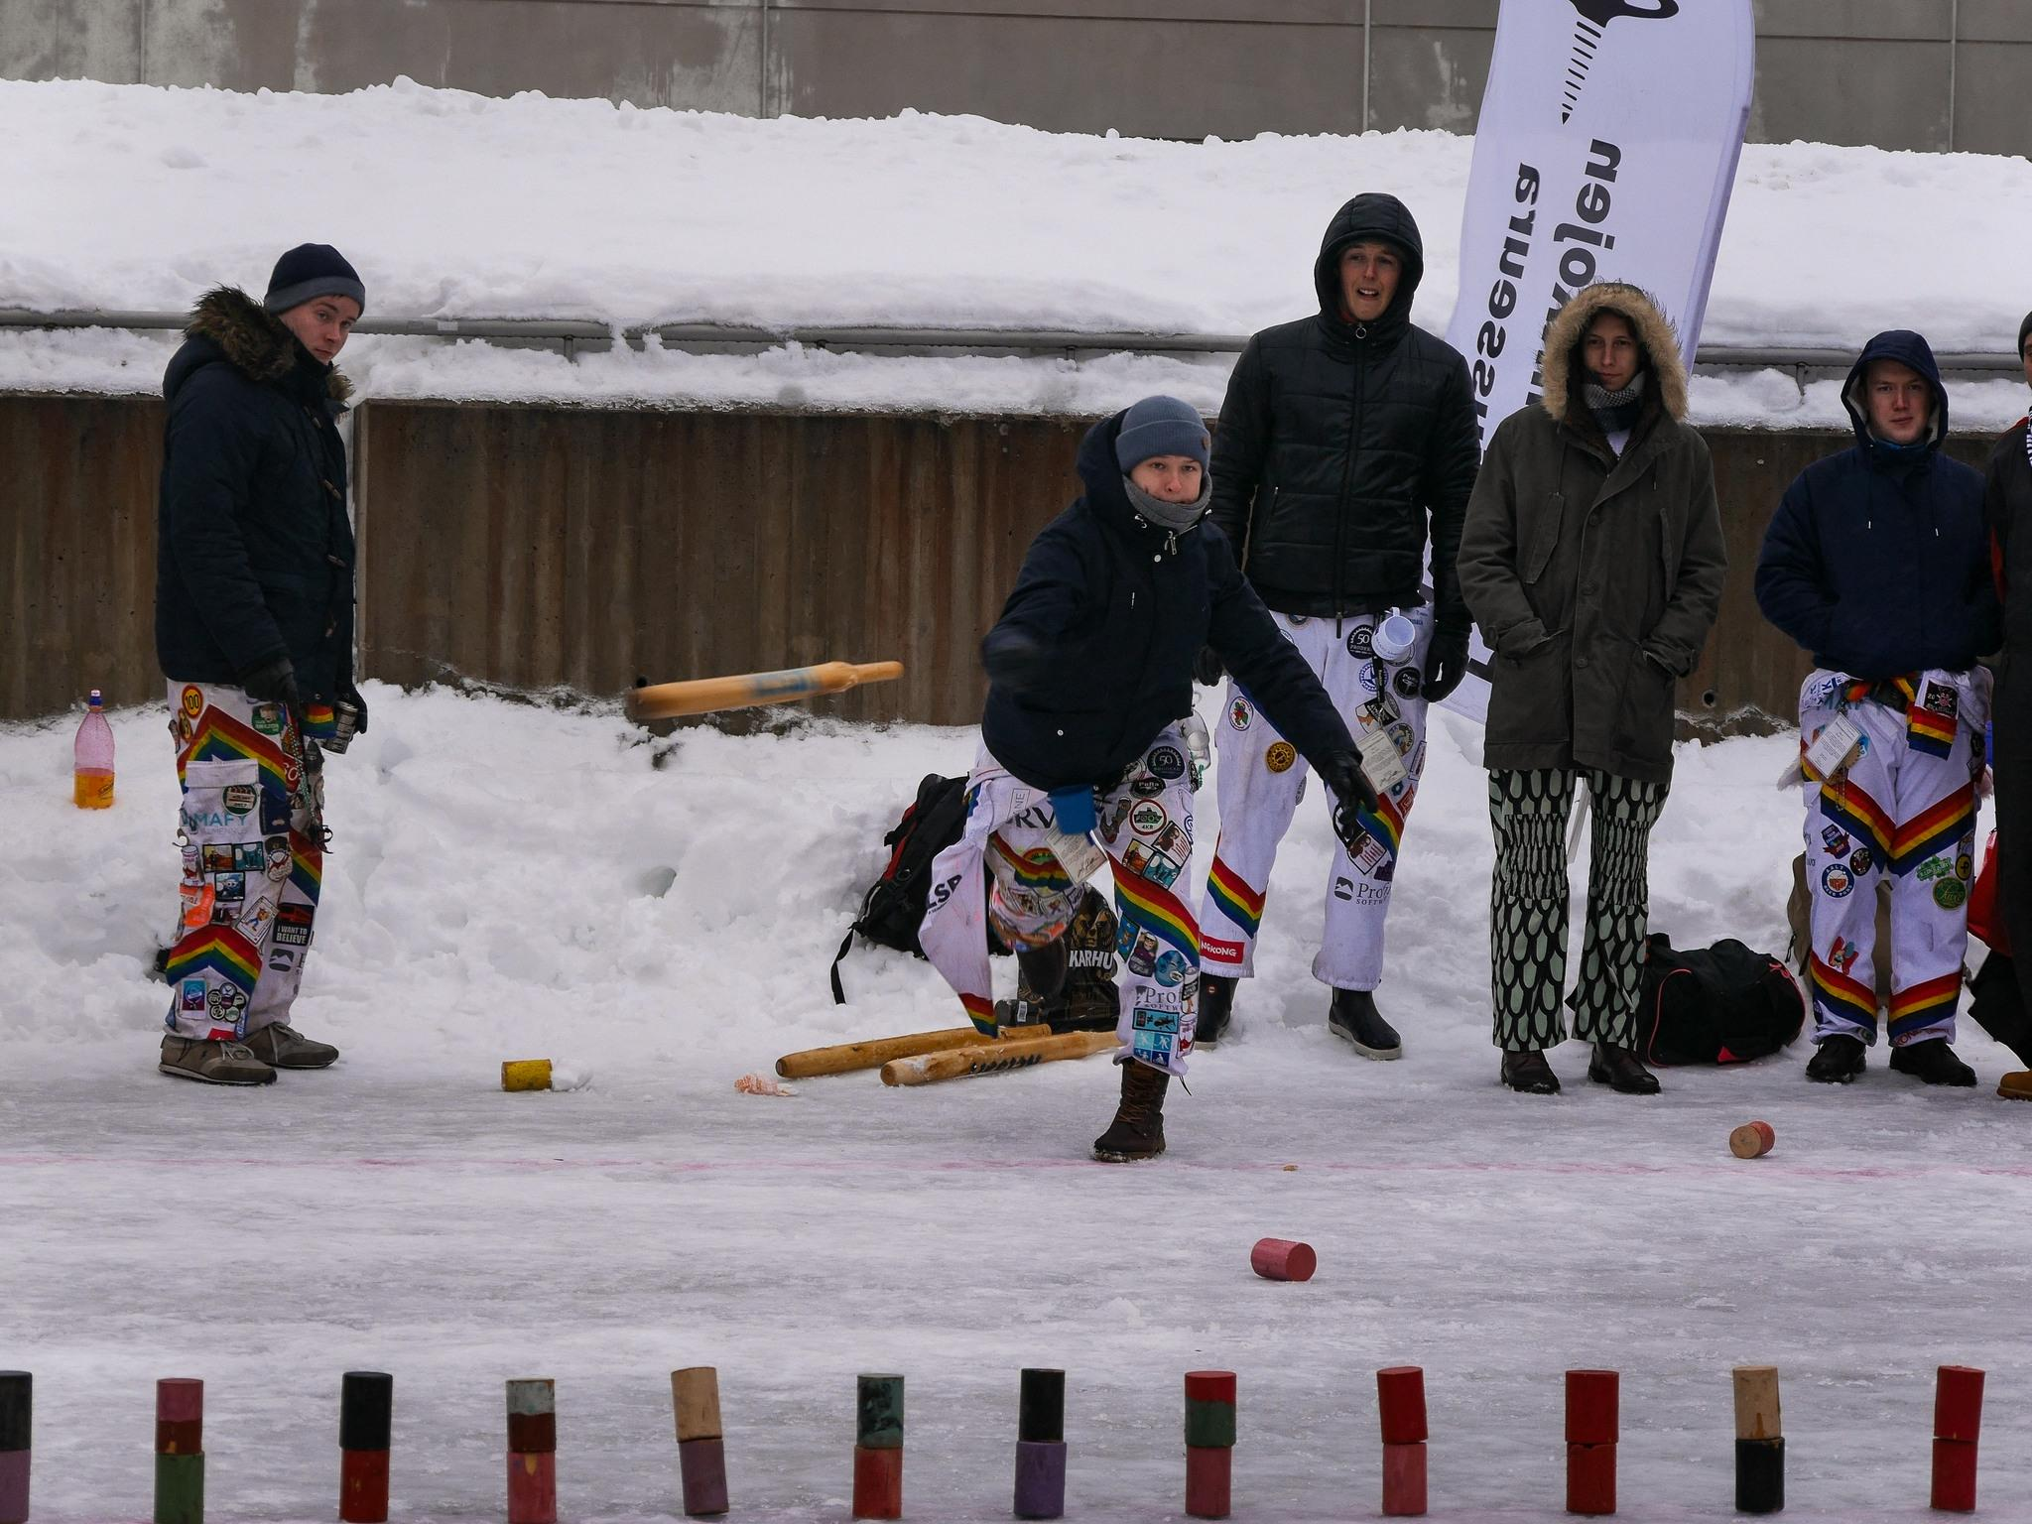
OPISKELIJAELÄMÄ
Aktiviteetteja kaikille: - Juhlia - Urheilua - Kulttuuria - Yritysvierailuja
Alayhdistykset
Notes:
Aalto tukee vaihto-opiskelua rahallisesti ja Aallon yhteistyöyliopistojen kautta helppo päästä vaihtoon.
ESTIEM: Erilaisia tapahtumia aina yritysvierailuista, alppimatkoihin ja Oktoberfesteihin.
Tutan vuosittainen matka (”ulkomaan puolipitkä”) johonkin kiinnostavaan kohteeseen. On oltu mm. Tel Avivissa, Israelissa, Barcelonassa, Espanjassa ja Lontoossa.
Alayhdistyksiä on yhteensä 134 (6.10.2022) esim.
Jalkapalloa
Laskettelua
Koripalloa
Kahvikerho
Kiipeily
Kuoro
Näyttely
..

Slide 18
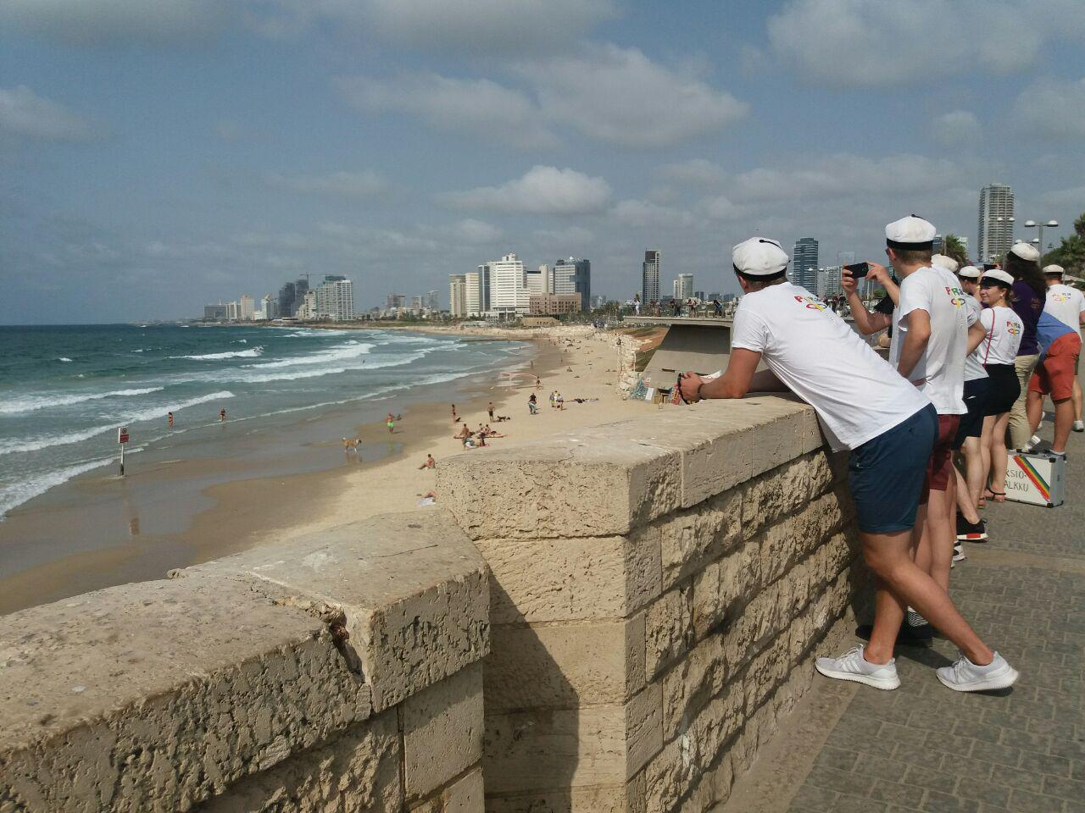

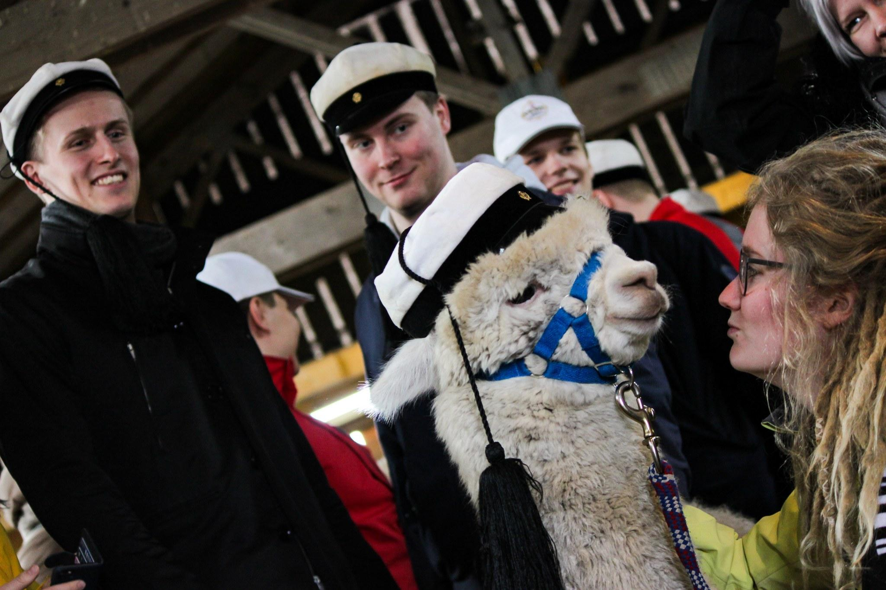
NÄE MAAILMAA!
Tutan ulkomaan-matka
Vaihtoon on helppo lähteä
Tutalaisilla oma eurooppa-
lainen järjestö (ESTIEM)
Notes:
Aalto tukee vaihto-opiskelua rahallisesti ja Aallon yhteistyöyliopistojen kautta helppo päästä vaihtoon.
ESTIEM: Erilaisia tapahtumia aina yritysvierailuista, alppimatkoihin ja Oktoberfesteihin.
Tutan vuosittainen matka (”ulkomaan puolipitkä”) johonkin kiinnostavaan kohteeseen. 2018 Lontoo, 2017(?) oltiin Tel Avivissa, Israelissa ja edellisenä vuonna Barcelonassa, Espanjassa.

Slide 19
Fuksivuoden opintoja
Matematiikkaa (diskreetti, differentiaali, matriisi)
Fysiikkaa
Tietokannat, ohjelmointi 1
Tuotantotalous 1
Ryhmätoiminta ja organisointi
Operaatioiden johtaminen
Tuotejohtamisen projekti
Ruotsi
Notes:
Paljon projektikursseja, projektit tehään yritysten kaa yhteistyössä
Antaa kosketuspintaa työelämään

Slide 20
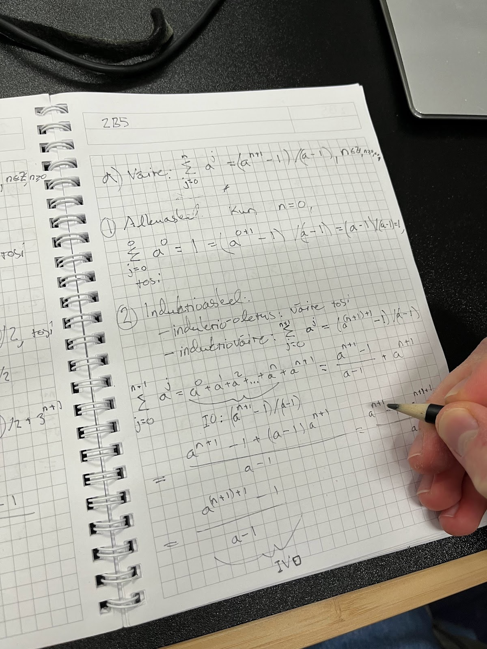
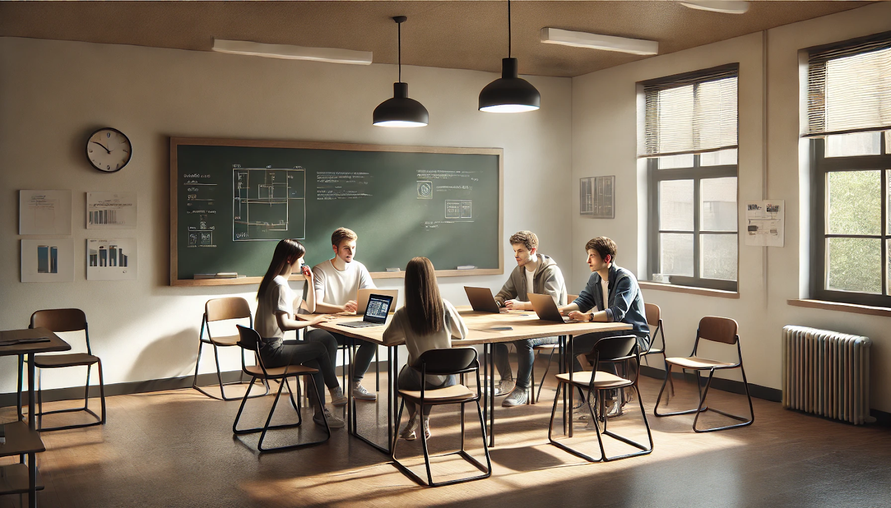
Miltä opiskelu voi näyttää?

Slide 21
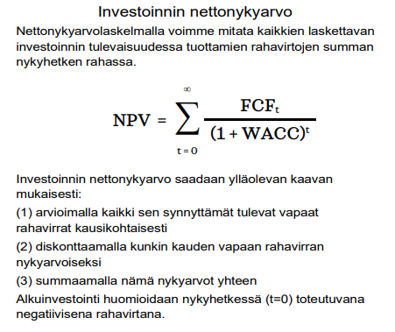
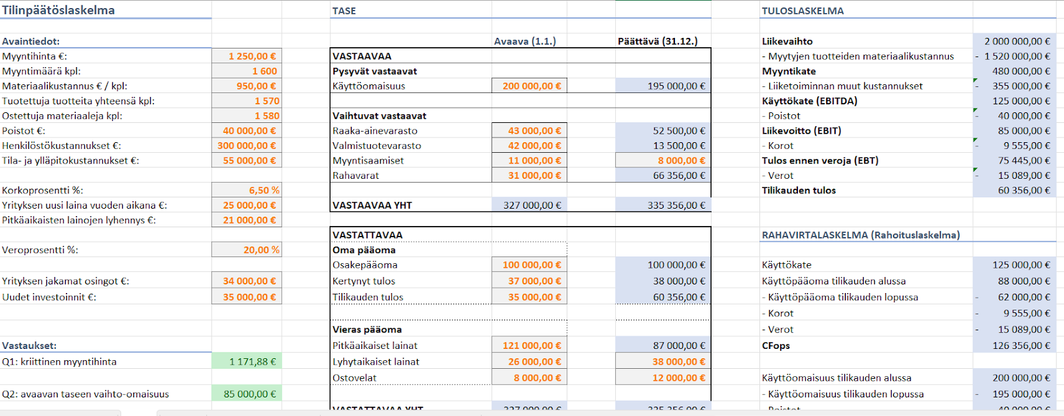
Miltä opiskelu voi näyttää?
Notes:
Ite keksimälle firmalle tehtiin tilinpäätös
Vaikka näyttää pelottavalta, kursseilla aiheisiin päästään pikkuhiljaa, eikä tulee mitään äkkijyrkkää tilannetta vastaan. Pystytte siihen varmasti!

Slide 22
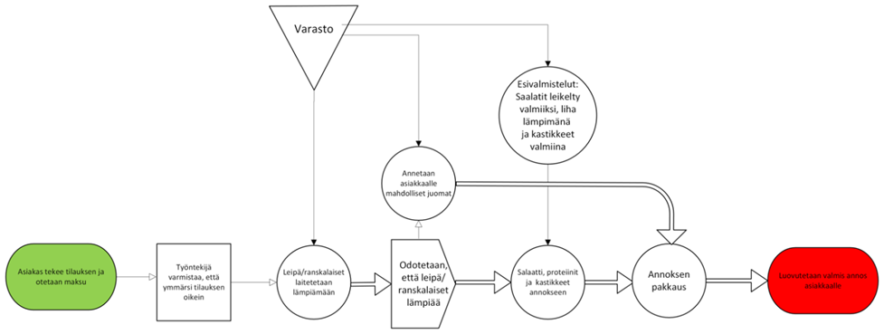
Miltä opiskelu voi näyttää?
Notes:
Vaikka näyttää pelottavalta, kursseilla aiheisiin päästään pikkuhiljaa, eikä tulee mitään äkkijyrkkää tilannetta vastaan. Pystytte siihen varmasti!

Slide 23
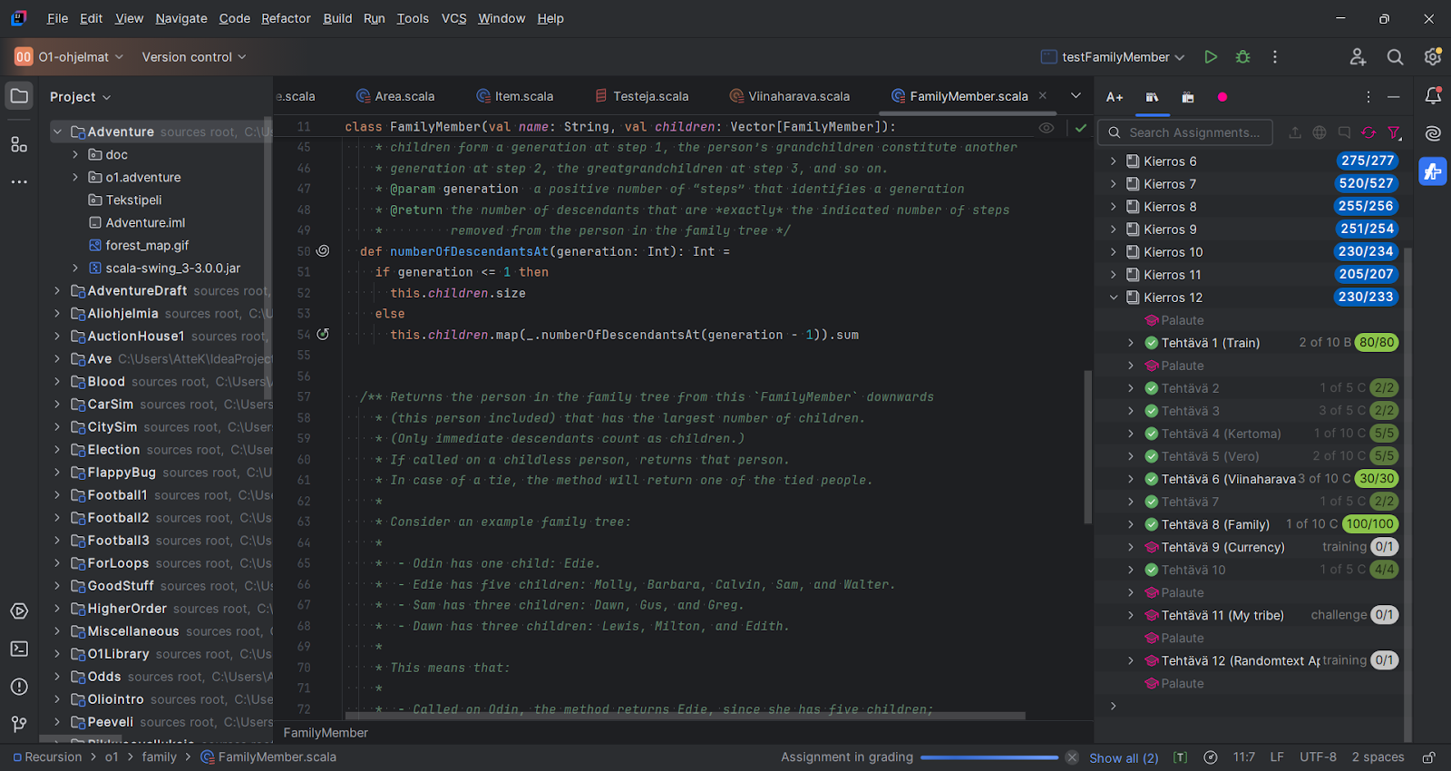
Miltä opiskelu voi näyttää?
Notes:
Vaikka näyttää pelottavalta, kursseilla aiheisiin päästään pikkuhiljaa, eikä tulee mitään äkkijyrkkää tilannetta vastaan. Pystytte siihen varmasti!

Slide 24


HAKEMINEN
Todistusvalinta
80% sisäänotosta
Matematiikka
Äidinkieli
Fysiikka/kemia
Muu aine (suos. Fy/Ke)
Muu aine (suos. Pitkä kieli)
Pääsykoe
20% sisäänotosta
Matematiikka
Ongelmanratkaisu Fysiikka Kemia
www.dia.fi
Notes:
Hakija voi todistusvalinnassa tulla valituksi mihin tahansa toivomaansa DIA-hakukohteeseen, mikäli täyttää jonkin sen kynnysehdoista.
Hakija voi tulla todistusvalinnassa valituksi esimerkiksi kuudennen hakutoiveen kohteeseen, mikäli ylemmistä hakutoiveista ei saa paikkaa.
Hakija saa todistusvalinnan tulokset ennen valintakoetta. Mikäli hänelle tarjotaan todistusvalinnassa opiskelupaikkaa, hän voi päättää, ottaako vastaan tarjotun opiskelupaikan vai haluaako yrittää valintakokeen kautta tavoitella ylemmän hakutoiveen paikkaa.
Valintakokeeseen osallistuminen ei vie hakijalta mahdollisuutta todistusvalinnassa tarjottuun opiskelupaikkaan, ellei hän tule valituksi ylempään hakutoiveeseen valintakokeen kautta. Mikäli hakija ei tule valintakokeella hyväksytyksi ylempään hakutoiveeseen, hän voi ottaa vastaan todistusvalinnassa tarjotun opiskelupaikan.
Valintakokeella valitaan hakukohdekohtaisesti 20% hakijoista.

Slide 25
TODISTUSVALINTA
Pisteitä voi saada viidestä aineesta:
 | L | E | M | C | B | A
Äidinkieli* | 36,1 | 32,5 | 28,8 | 21,7 | 10,8 | 5,4
Matematiikka, pitkä | 39,7 | 35,7 | 31,8 | 25,1 | 11,9 | 6,0
Fysiikka tai kemia | 34,0 | 30,6 | 27,2 | 20,4 | 10,2 | 5,1
Vapaa (esim. fy/ke) | 34,0 | 30,6 | 27,2 | 20,4 | 10,2 | 5,1
Vapaa (esim. pitkä kieli) | 28,3 | 25,5 | 22,6 | 17,0 | 8,5 | 4,2
Notes:
Kovalla duunilla voi päästä kuka vaan!
Pitkä matematiikka sekä fysiikka tai kemia suoritettu hyväksytysti. Yksi edellä mainituista aineista tulee olla suoritettuna vähintään arvosanalla C.
Tasapistesääntö (jos joku kysyy): pitkä kieli/toinen kotimainen kieli ja arvonta kun tasan
Äidinkieli ja kirjallisuus tarkoittaa äidinkielen ja kirjallisuuden kokeita suomen, ruotsin ja saamen kielessä sekä suomi tai ruotsi toisena kielenä ja kirjallisuus -kokeita.

Slide 26
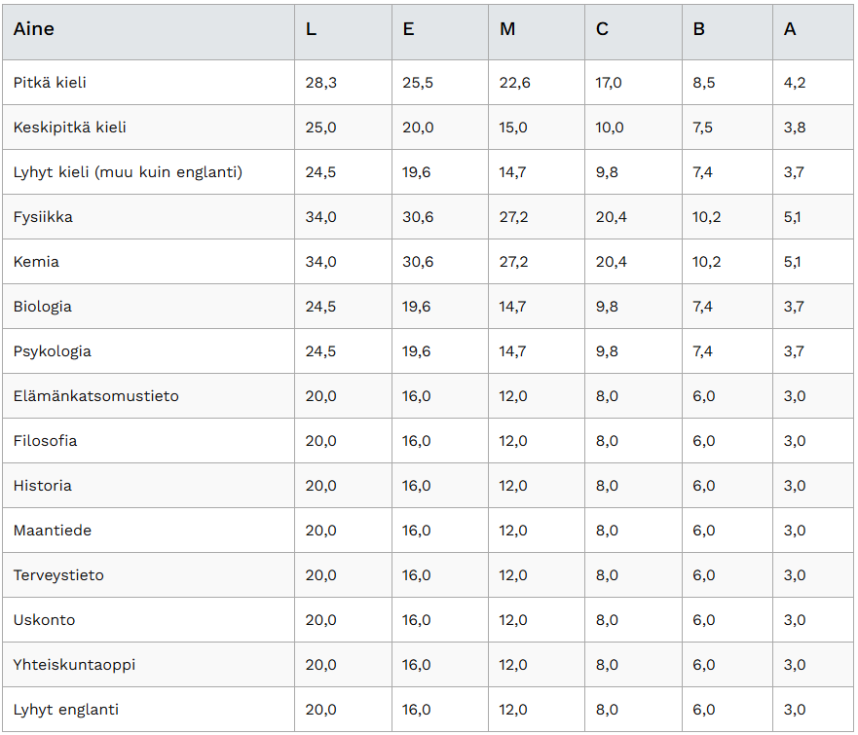

Slide 27
PÄÄSYKOEVALINTA
Matematiikka ja ongelmanratkaisu (2h)
Yhteinen kaikille DI-hakukohteille
Pääsykoekysymykset suomen- ja ruotsinkielisinä
Koe sisältää (4h):
Matematiikka ja ongelmanratkaisu
Fysiikka/kemia
Pääsykoe 2023
Matematiikan eriytyvä osio (1h)
Fysiikan ja kemian eriytyvä osio (1h)

Slide 28
AALTO-YLIOPISTO | Todistusvalinta | Pääsykoe
Automaatio ja robotiikka | 75,2 | 19
Bioinformaatioteknologia | 87,5 | 25
Elektroniikka ja sähkötekniikka | 64,4 | 14
Energia- ja konetekniikka | 69,8 | 15
Informaatioteknologia | 70,1 | 16,5
Kemiantekniikka | 68,7 | 10,5
Kestävät yhdyskunnat | 64,3 | 13
Kiinteistötalous ja geoinformatiikka | 64,6 | 14
Rakennustekniikka | 60,6 | 12,5
Teknillinen fysiikka ja matematiikka | 94,1 | 30,5
Teknillinen psykologia | 87,6 | 25
Tietotekniikka | 87,4 | 24,5
Tuotantotalous | 99,6 | 32,5
Maksimipisteet | 105 | 36
Notes:
todistusvalinnan pisteytys muuttu
Ei tarvitse olla supernero päästäkseen, kunhan vaan jaksaa lukea. Pisterajat muuttuvat joka vuosi, omalla ajalla voi tutkia paremmin
Informaatioverkostot puuttuu taulukosta. Todistusvalinnassa (51%) otetaan huomioon 5 ainetta
(Äidinkieli, pitkä matematiikka, pitkä kieli, kaksi reaalia (kieli/matemaattinen/aine)
ja pääsykokeessa vain matematiikka ja ongelmanratkaisu (max 30p).
Arkkitehtuurin aloilla on erilaiset valintakokeet (Arkkitehtuurin maksimipisteet 360/180).
Enää ei ole yhteispisteillä hakua muille kuin arkkitehtuurin aloille.
Hakukohteet päivitetty 6.9.2022

Slide 29
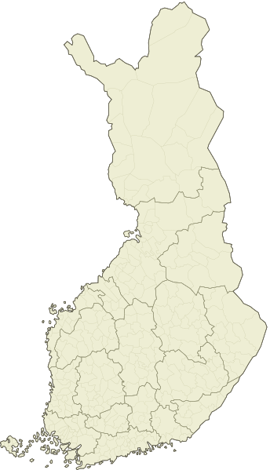
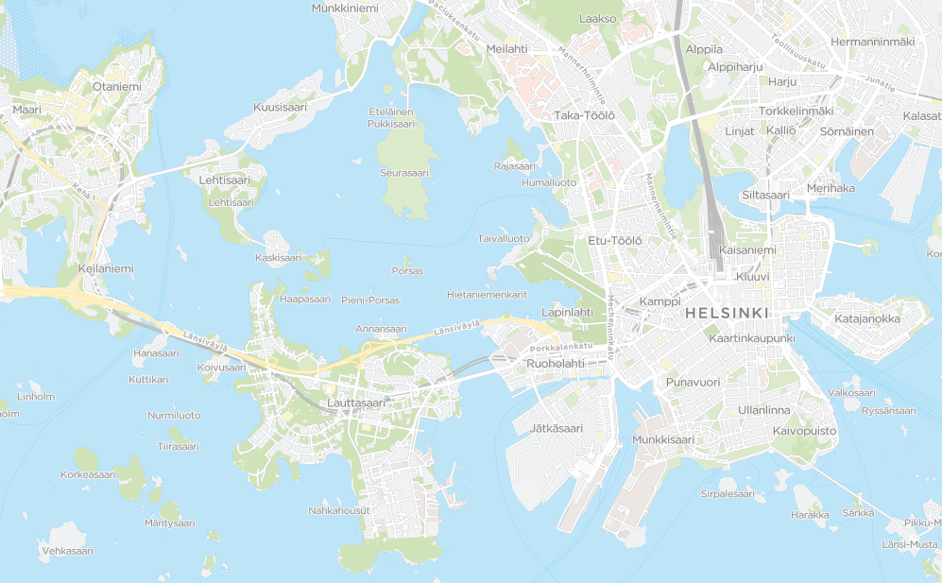
MISSÄ ASUA?
Otaniemi sijaitsee Espoon rajalla
Kaukaa tulevat etusijalla asuntojonoissa
Asuntoja kampuksella, Espoossa tai Helsingissä
AYY
HOAS
Osakunnat
Notes:
TÄMÄ DIA VAIN PÄÄKAUPUNKISEUDUN ULKOPUOLISILLE! DIAN VOI PIILOTTAA!
Diaa voi käyttää muokattuna jos kokee tarpeeksi.
Pääkaupunkiseudulle esitettäessä voi kertoa AYY:n ja HOAS:in tarjoavan opiskelijoille sopuhintaista asumista.
Muualle tarjoavat näiden lisäksi myös eri osakunnat.
Jos hakee asuntoa heti saatuaan tiedon sisäänpääsystä, on asunto plakkarissa opintojen alkaessa.
LISÄÄ ULKOPAIKKAKUNTALAISILLE
Ulkopaikkakuntalaisena asunnon saa ennen opintojen alkua!

Slide 30
Kysyttävää?

Slide 31
HAE TUTALLE!
abivastaava@prodeko.org
prodeko.org
aalto.fi

